Slide 1
Datawarehouse
1

Slide 2
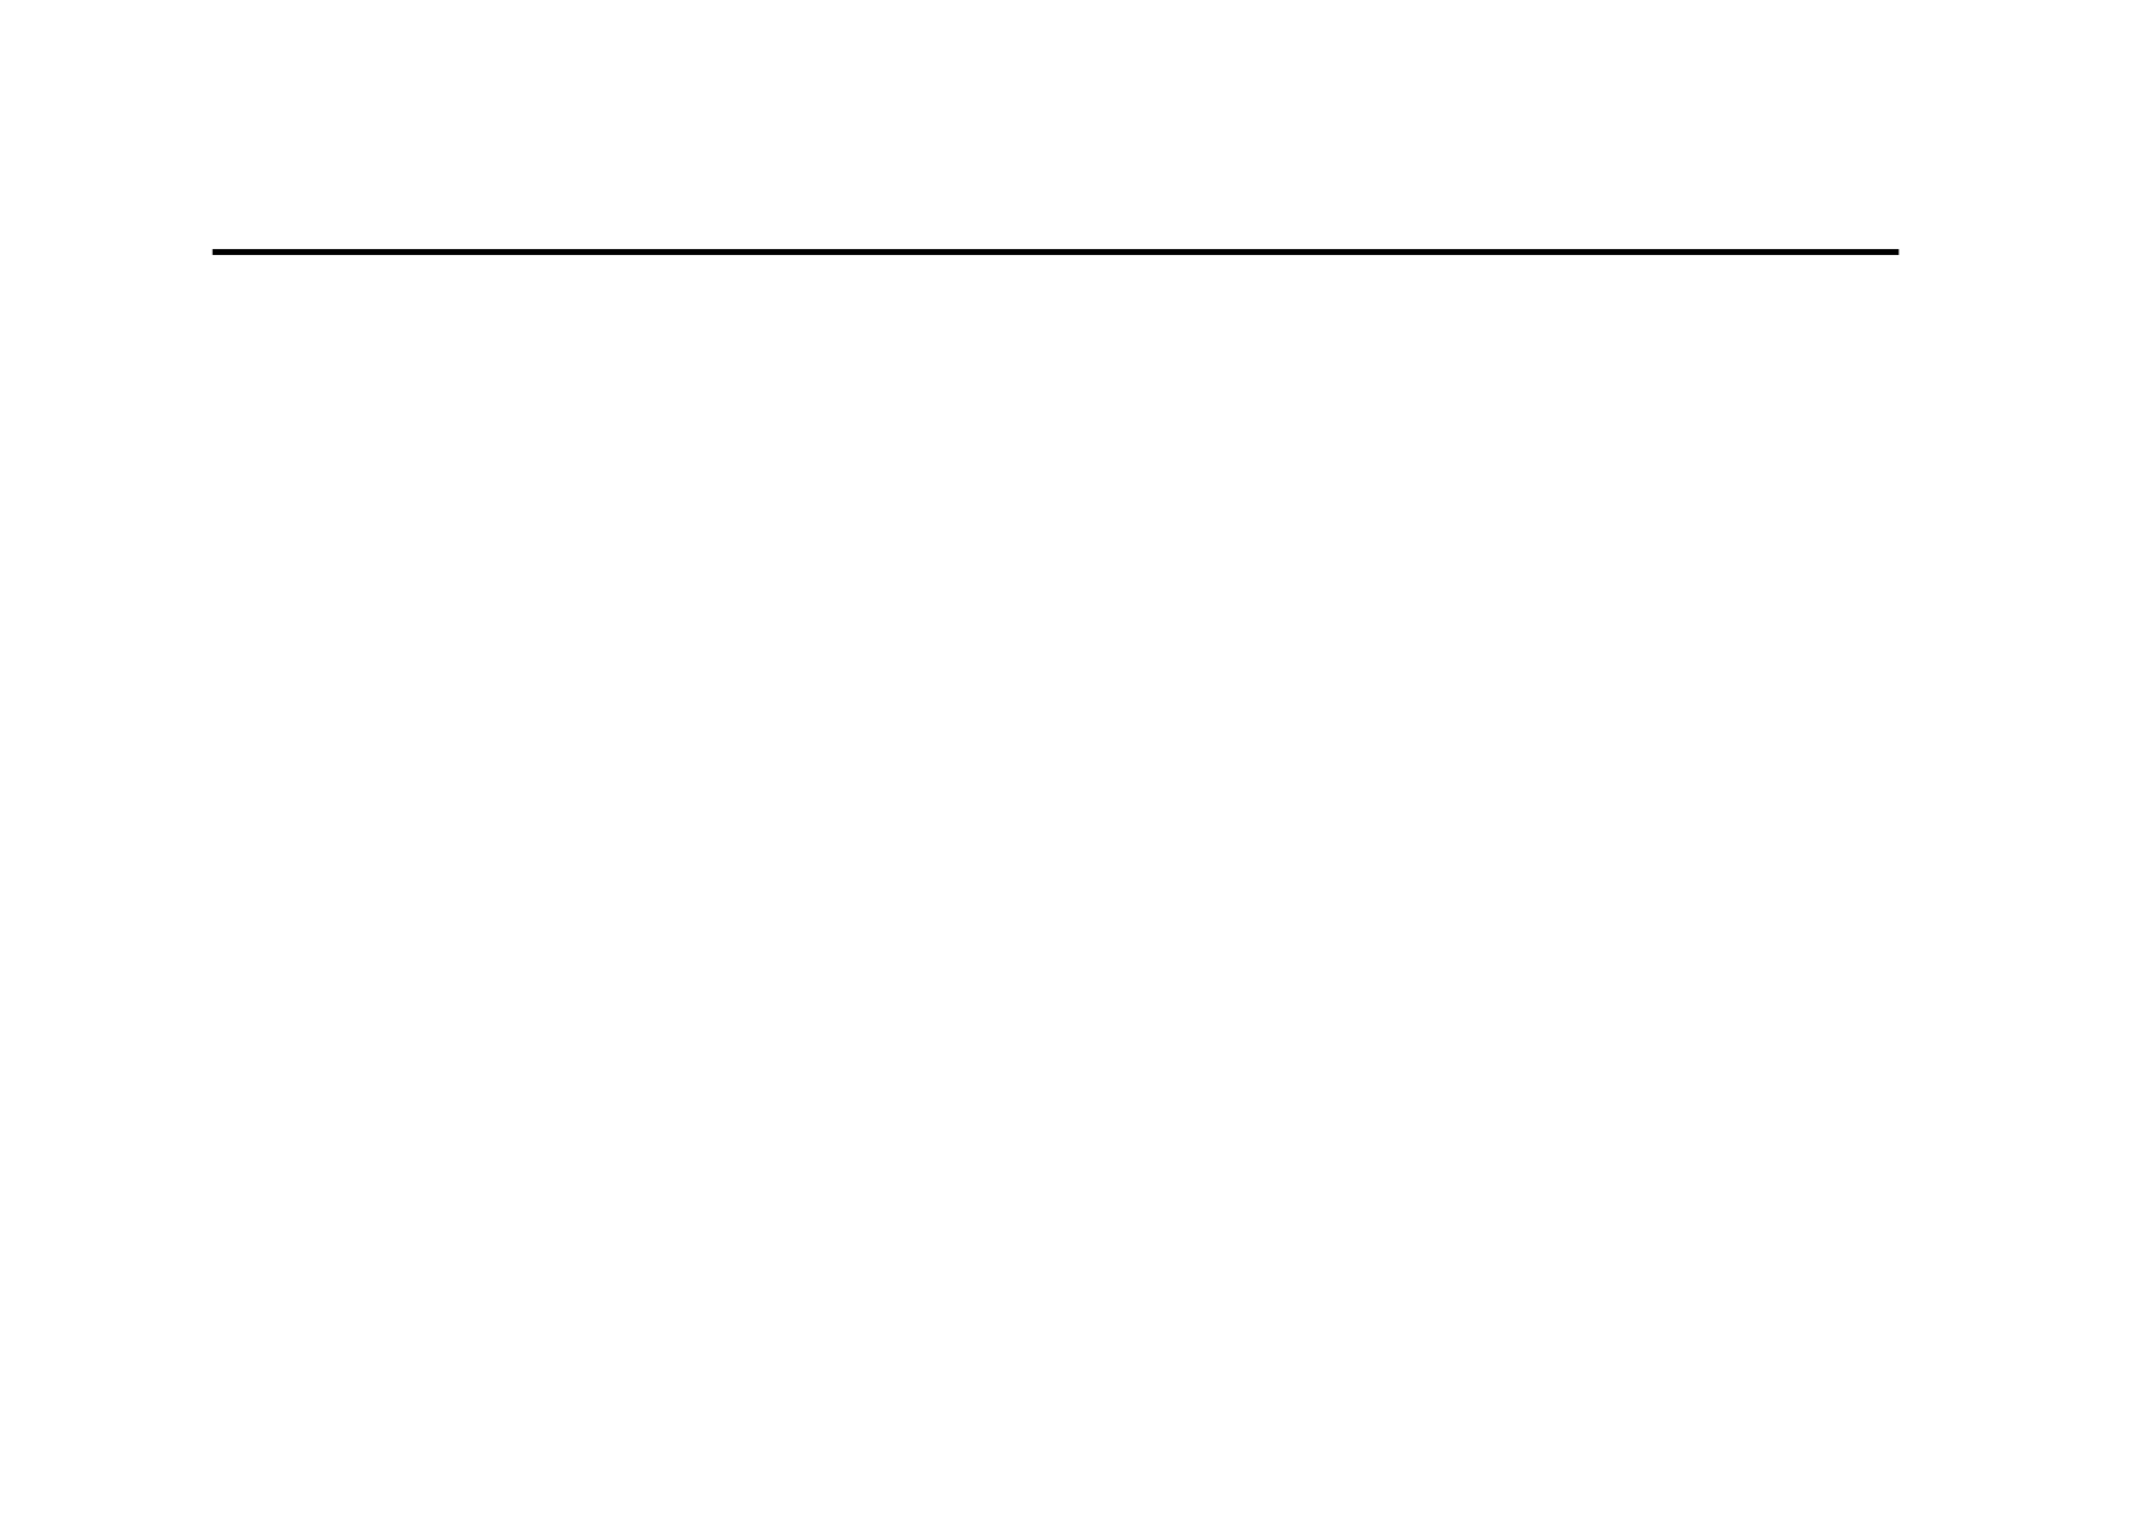
Plan
Partie 1 : Introduction
1. Objectifs
2. Qu'est ce qu'un datawarehouse?
3. Pourquoi ne pas réutiliser les BD?
Partie 2 : Implémentation d'un datawarehouse
ROLAP
MOLAP
HOLAP
Partie 3 : Cube
Hypercube: Mesures et Dimension
Opérateurs de manipulation
Partie 4 : Modélisation en étoile et en flocon
Partie 5 : Conception d'un datawarehouse
2

Slide 3
1- Objectifs
Transformer un système d’information qui avait
une vocation de production en un SI décisionnel
= Transformation des données de production en
informations stratégiques
Exemple de requêtes décisionnelles :
Catégorie socioprofessionnelle des meilleurs clients de
chaque région
Evolution de la part de marché d’un produit particulier
Nombre d'employé de l'entreprise par classe d'âge, par
sexe, par grade
Quel est le profil des employés les plus performants?
3

Slide 4
Objectifs (2)
Gestion et visualisation des données doit être
rapide et intuitive
-> visualisation multi-dimensionnelle des
données:
Date
Ecrou Vis
Boulon Joint
Janvier
Février
Mars
Centre
Ouest
Type de
Produit
Est
Région
4

Slide 5
Objectifs (3)
Pour cela, nécessaire de retrouver et d’analyser
rapidement les données provenant de diverses
sources
DW offre une vision transversale des données de
l'entreprise
intégration de différentes BDs
Les données doivent être :
Extraites
Groupées ensembles et organisées
Corrélées
Transformées (résumé, agrégation)
5

Slide 6
2- Qu'est ce qu'un data Warehouse?
Ensemble de données
destinées aux "décideurs"
souvent une copie des données de production
avec une valeur ajoutée (agrégation, historique)
intégrées
historisées
Ensemble d'outils permettant
de regrouper les données
de nettoyer, d'intégrer les données, ...
de faire des requêtes, rapports, analyses
de faire du data mining
faire l'administration du warehouse
6

Slide 7
Fonctions d'un Data Warehouse
Récupérer des données existants dans
différentes BD sources
Stocker les données (historisées)
Mettre à disposition les données pour :
Interrogation
Visualisation
Analyse
7

Slide 8
Architecture
Data Warehouse
OLAP Servers
Clients
Data Mining
INT
EGR
ATI
ON
Data
warehouse
Cubes*
Analyses
statistiques
Tableurs
Bases
de
production
Data Marts
Requêtes
Rapports
OLAP
*MOLAP, ROLAP, HOLAP
8

Slide 9
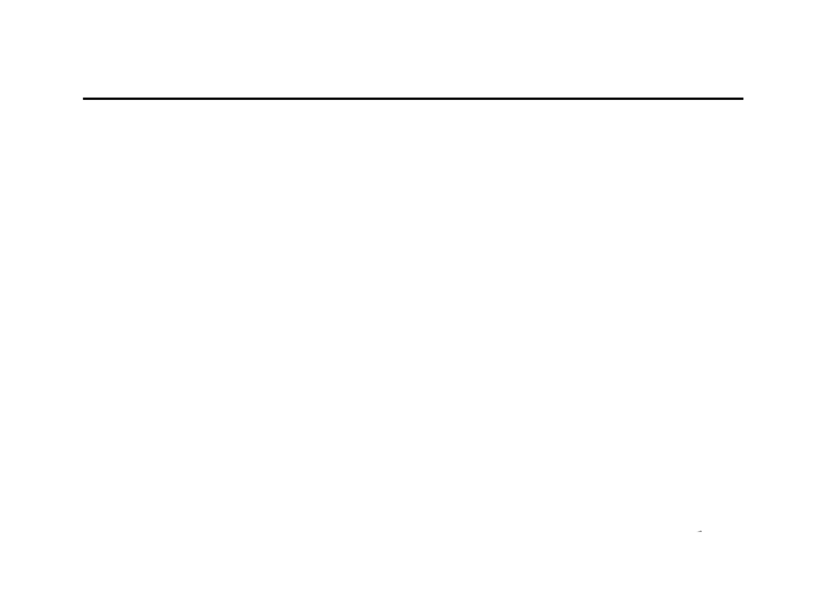
3- Pourquoi ne pas utiliser un SGBD?
SGBD et DW :
ont des objectifs différents et font des
traitements différents
stockent des données différentes
font l'objet de requêtes différentes
-> SGBD et DW ont besoin d'une organisation
différente des données
-> SGBD et DW doivent être physiquement
séparés.
9

Slide 10
SGBD: Objectifs et traitements
Les SGBD sont des systèmes dont le mode de
travail est transactionnel (OLTP On-Line
Transaction Processing).
Permet d'insérer, modifier, interroger des
informations rapidement, efficacement, en
sécurité.
Deux objectifs principaux :
Sélectionner, ajouter, mettre à jour et supprimer des
tuples
Ces opérations doivent pouvoir être effectuées très
rapidement, et par de nombreux utilisateurs
simultanément.
10

Slide 11
DW: Objectifs et traitements
Les datawarehouse sont des systèmes conçus
pour l’aide à la prise de décision. (Mode de travail:
OLAP On-Line Analytical Processing)
La plupart du temps sont utilisés en lecture
(utilisateurs)
Les objectifs principaux sont
regrouper, organiser des informations provenant de
sources diverses,
les intégrer et les stocker pour donner à l’utilisateur une
vue orientée métier,
retrouver et analyser l’information facilement et
rapidement.
11

Slide 12
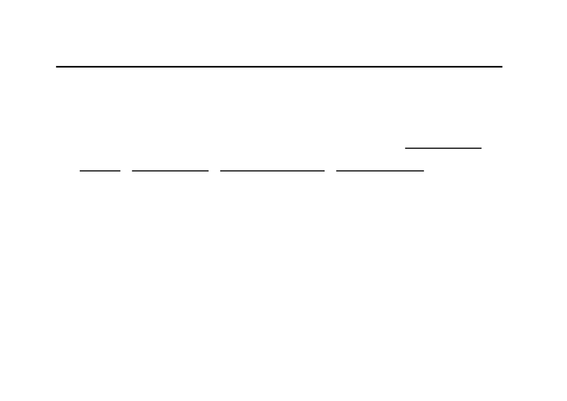
Données différentes
D’après BILL Inmon :
“Un DW est une collection de données orientées
sujet, intégrées, non volatiles, historisées,
organisées pour la prise de décision.”
Orientées sujet: thèmes par activités majeures ;
Intégrées: divers sources de données ;
Non volatiles: ne pas supprimer les données du DW ;
Historisées: trace des données, suivre l’évolution des
indicateurs.
12

Slide 13
Orientées sujet
Données
produit
Production
Employés
Données
client
Facturation
Données
vendeur
Données BD
DW
13

Slide 14
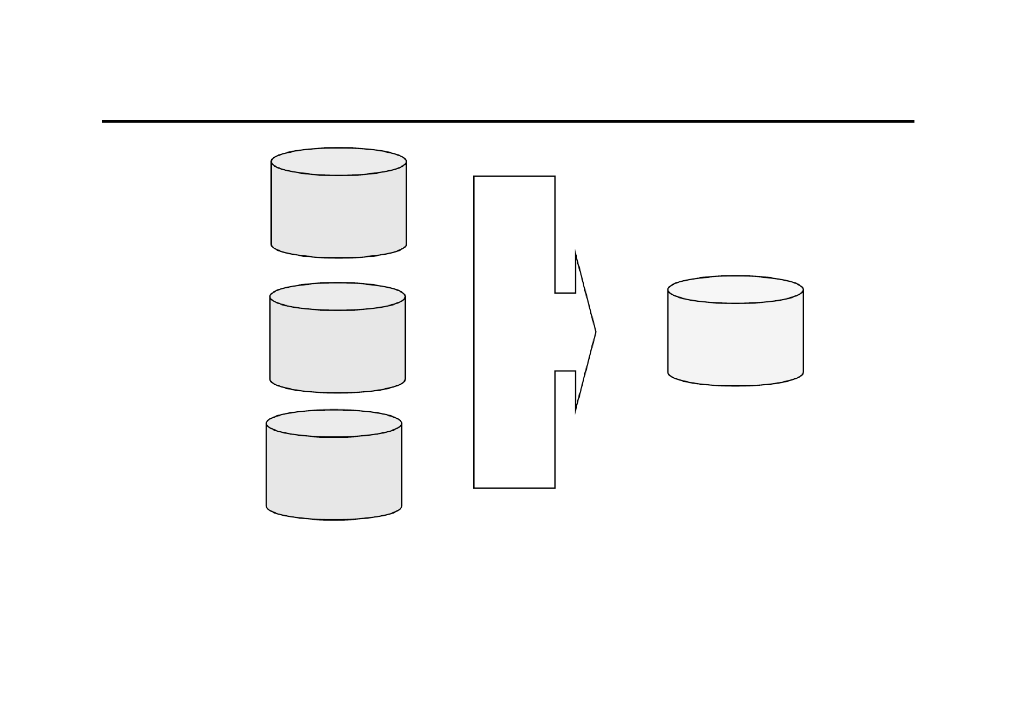
Données intégrées
Production
Données
Client
Employés
Facturation
Techniques d'intégration des données
Techniques de nettoyage: Cohérence entre les
différentes sources des noms, unités de mesures, etc
14

Slide 15
Données non volatiles
DBMS
DW
créer
accéder
maj
supprimer
Données
Client
Ventes
insérer
charger
Pas d'historique
Données historisées
15

Slide 16
Les données
Volume très important
Données dispersées, souvent difficiles
d’accès
Peu ou mal intégrées
Complexes
Non structurées pour les applications
décisionnelles
16

Slide 17
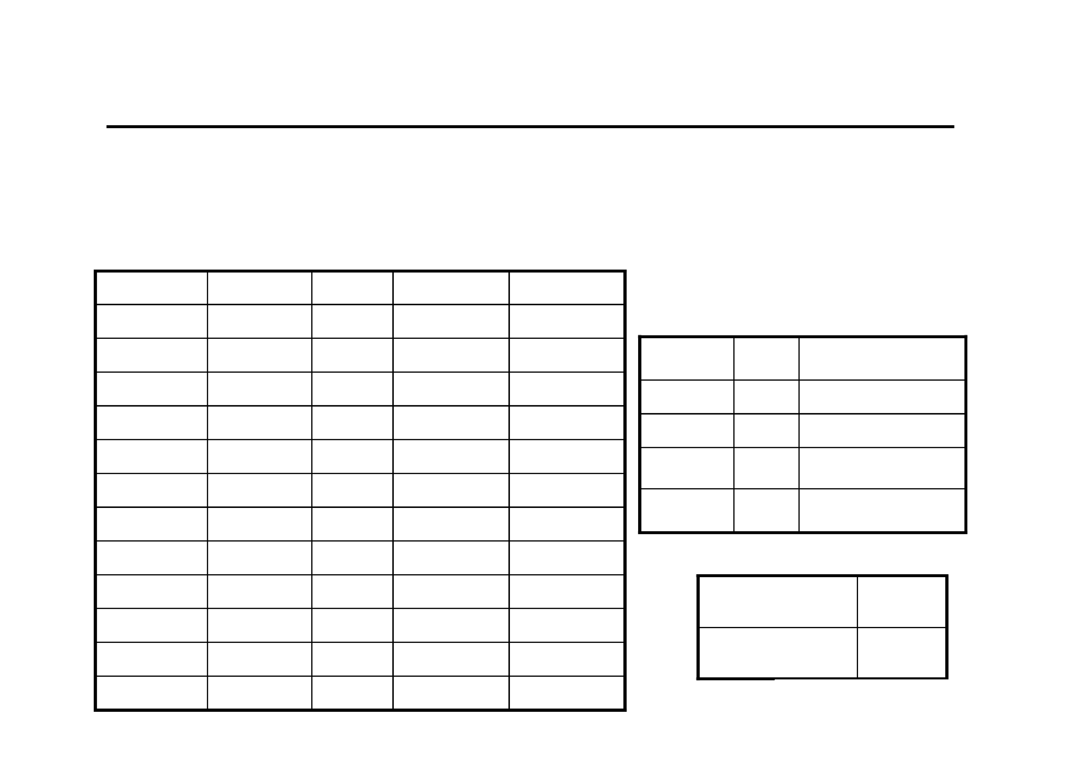
Requêtes (1)
BD-OLTP représentent les données sous forme
aplatie: relation, données normalisées
produit
région
vente
date
vendeur
écrou
Est
50
01012004
X
écrou
Ouest
60
12122003
X
produit prix
fournisseur
écrou
Centre
110
01112003
Y
écrou
44
CC
vis
Est
70
01042004
Y
vis
2
DD
vis
Ouest
80
10022004
Z
boulon
3
VV
vis
Centre
90
29032004
Y
joint
1
BB
boulon
Est
120
05052004
X
boulon
Ouest
10
24042004
Z
boulon
Centre
20
11022004
Y
fournisseur
ville
joint
Est
50
01032004
X
joint
Ouest
40
01102003
Y
…
…
joint
Centre
70
01012003
Z
17

Slide 18
Requêtes (2)
OLTP: Requêtes simples "qui, quoi"
par ex. les ventes de X.
jointures: les ventes de X à quel prix de quel fournisseur,
OLAP: besoin de données agrégées, synthétisées
nombre de ventes par vendeur, par région, par mois,
nombre de ventes par vendeur, par fournisseur, par mois,
…
SQL: Possibilité d'agréger les données (group by) mais
très coûteux (parcourir toutes les tables) et il faut
recalculer à chaque utilisation
Sur plusieurs tables (ex : somme des ventes par
fournisseur), nécessité de faire des jointures souvent
coûteuses
18

Slide 19
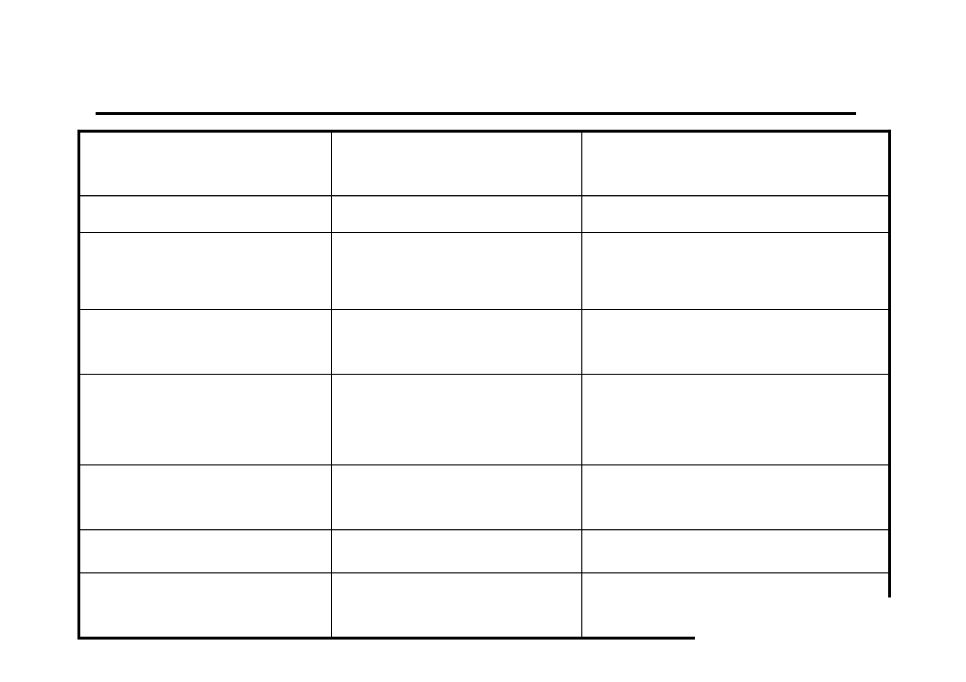
Différences BD – DW
Caractéristiques
OLTP
OLAP
Applications
production
aide à la décision
Utilisateurs
un département
transversal (entreprise)
professionnel IT
décideur non IT
Données
normalisées, non
agrégées
dénormalisées, agrégées
Requêtes
simples, nombreuses,
régulières, prévisibles,
répétitives
complexes, peu
nombreuses, irrégulières,
non prévisibles
Nb tuples invoqués par dizaines
requête (moyenne)
millions
Taille données
100 MB à 1 GB
1 GB à 1 TB
Ancienneté des
données
récente, mises à jour
historique
19

Slide 20
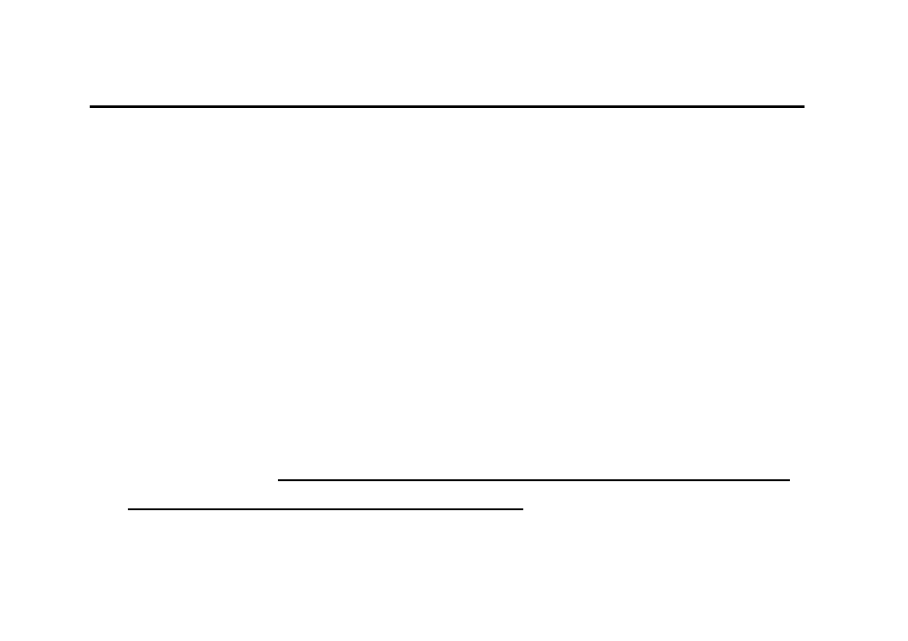
Nécessité d'une structure muti-dimensionnelle
Les BD relationnelles ne sont pas adaptées à
l'OLAP car :
Pas les mêmes objectifs
Pas les mêmes données:
Les données nécessaires à l'OLAP sont multi-dimensionnelles
(i.e. ventes par vendeur, par date, par ville…). Les tables en
représentent une vue aplatie.
Pas les mêmes traitements et requêtes:
Non seulement perte de performances mais aussi nécessité
pour les utilisateurs de savoir comment trouver les liens entre
les tables pour recréer la vue multi-dimensionnelle.
Il est donc nécessaire de disposer d'une structure
de stockage adaptée à l'OLAP, i.e. permettant de
représenter les données dans plusieurs dimensions,
manipuler les données facilement et efficacement.
20

Slide 21
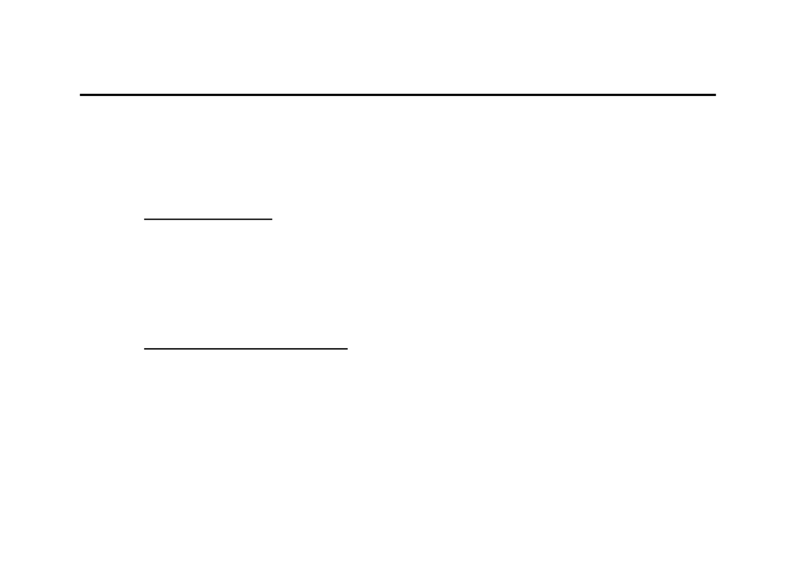
Séparation BD et DW
Les DW vont être physiquement séparés des BD,
pour des raisons de:
Performance : systèmes de production ne sont pas
organisés pour pouvoir répondre efficacement aux
requêtes des systèmes d’aide à la décision. Même les
requêtes simples peuvent dégrader sérieusement les
performances.
Données différentes:
Données historisées : aide à la décision nécessite des données
sur une longue durée, non conservée dans les BD
Données agrégées
Qualité des données : sources différentes qui utilisent souvent
des noms, formats, codes et mesures différents devant être
uniformisés
21

Slide 22
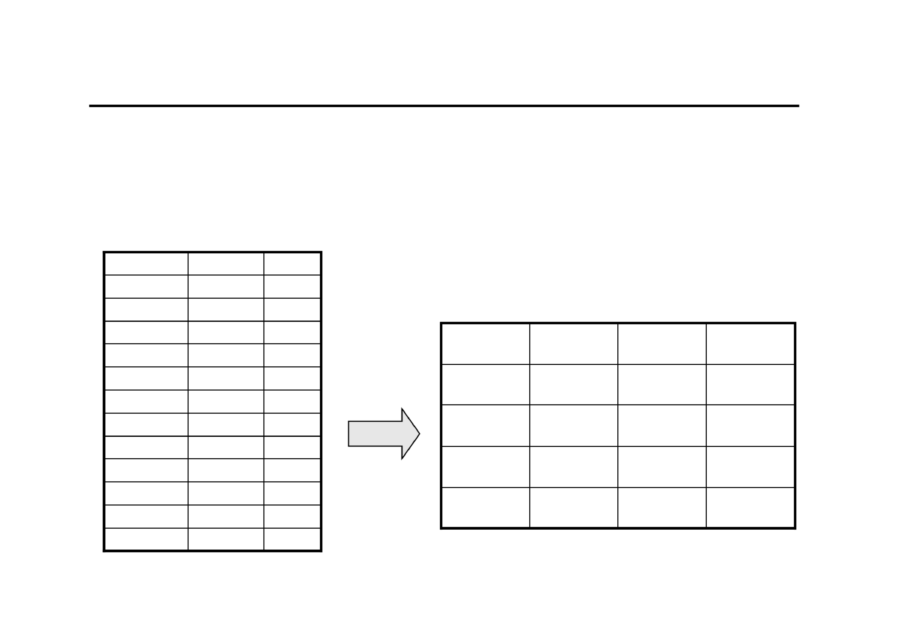
DW-OLAP
DW-OLAP :
représentation des données sous forme multidimensionnelle : ‘Cube’
produit
région
vente
écrou
Est
50
écrou
Ouest
60
écrou
Centre
110
Est
Ouest
Centre
vis
Est
70
vis
Ouest
80
écrous
50
60
110
vis
Centre
90
boulon
Est
120
vis
70
80
90
boulon
Ouest
10
boulons
120
10
20
boulon
Centre
20
joint
Est
50
joints
50
40
70
joint
Ouest
40
joint
Centre
70
22

Slide 23
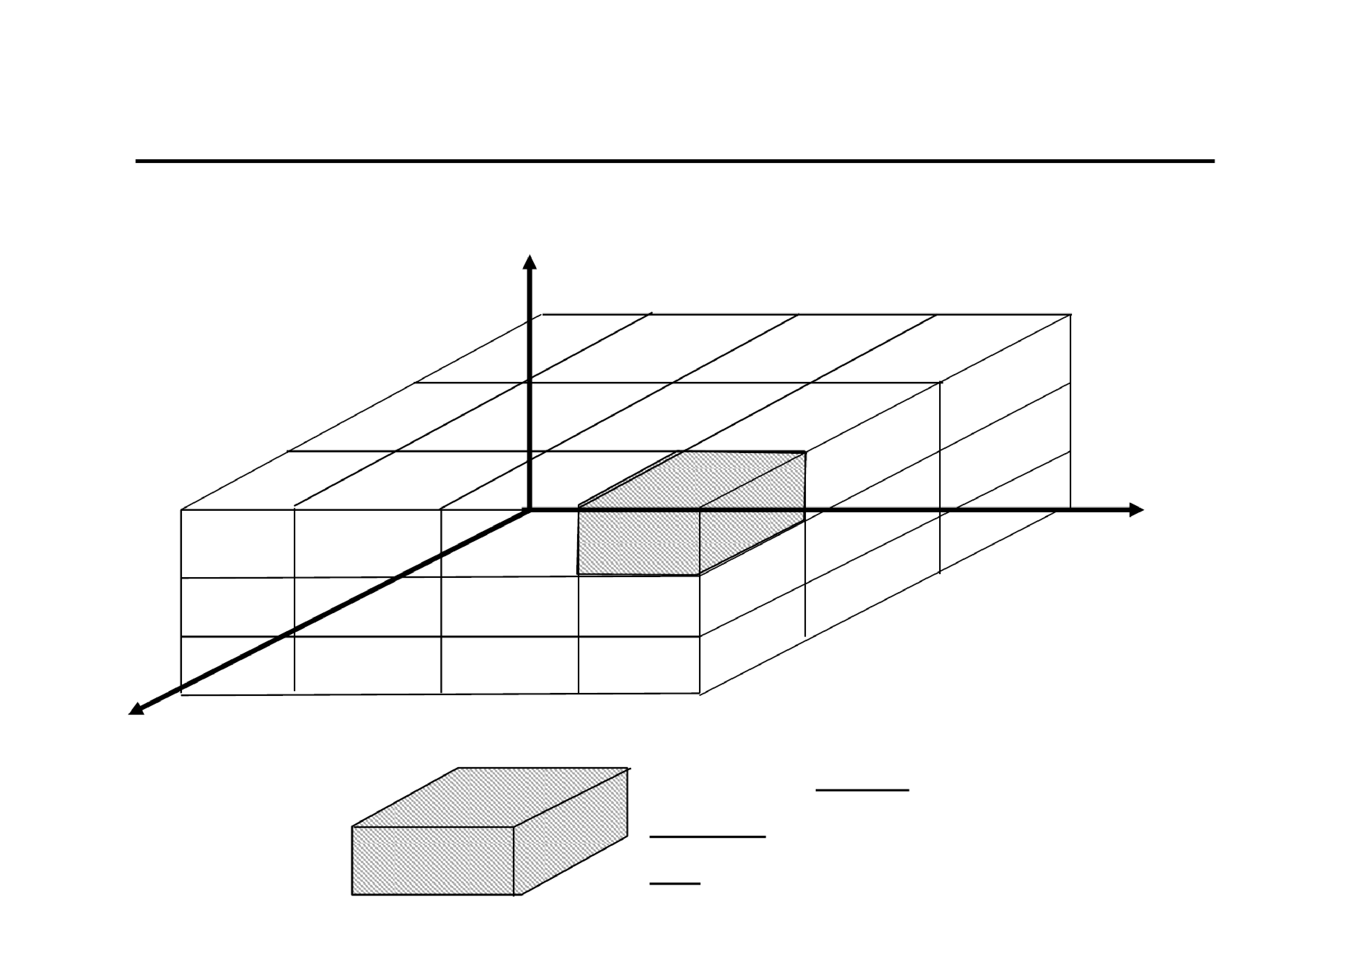
Cube: représentation des données sous forme
multidimensionnelle
Date
Ecrous Vis
Boulons Joints
Janvier
Février
Mars
Centre Type de
Produit
Ouest
Est
Région
Vente de joints en
janvier pour la région
est
23

Slide 24
Partie 2 : Implémentation
d'un data Warehouse
Approches pour créer un DW
3 possibilités:
(1) Relational OLAP (ROLAP)
Données sont stockées dans un SGBD relationnel
Un moteur OLAP permet de simuler le comportement
d'un SGBD multi-dimensionnel
(2) Multidimensional OLAP (MOLAP)
Structure de stockage en cube
Accès direct aux données dans le cube
(3) Hybrid OLAP (HOLAP)
Données stockées dans SGBD relationnel (données de
base)
+ structure de stockage en cube (données agrégées)
24

Slide 25
ROLAP
Idée:
Données stockées en relationnel.
La conception du schéma est particulière: schéma en étoile,
schéma en flocon
Des vues (matérialisées) sont utilisées pour la représentation
multidimensionnelle
Les requêtes OLAP (slice, rollup…) sont traduites en SQL.
Utilisation d'index spéciaux: bitmap
Administration (tuning) particulier de la base
Avantages/inconvénients
Souplesse, évolution facile, permet de stocker de gros volumes.
Mais peu efficace pour les calculs complexes
25

Slide 26
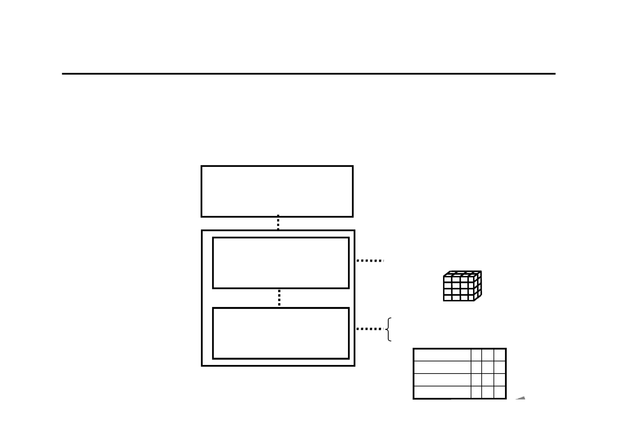
ROLAP
Relational OLAP
Outils
moteur
ROLAP
vues multi-dimensionnelles
ROLAP
SGBD
relationnel
Index spéciaux
données denormalisées
table Employé
26

Slide 27
MOLAP
Idée:
Modélisation directe du cube
Ces cubes sont implémentés comme des matrices à
plusieurs dimensions
CUBE [1:m, 1:n, 1:p…] (mesure)
Le cube est indexé sur ses dimensions
Avantages/inconvénients:
rapide
formats propriétaires
ne supporte pas de très gros volumes de données
27

Slide 28
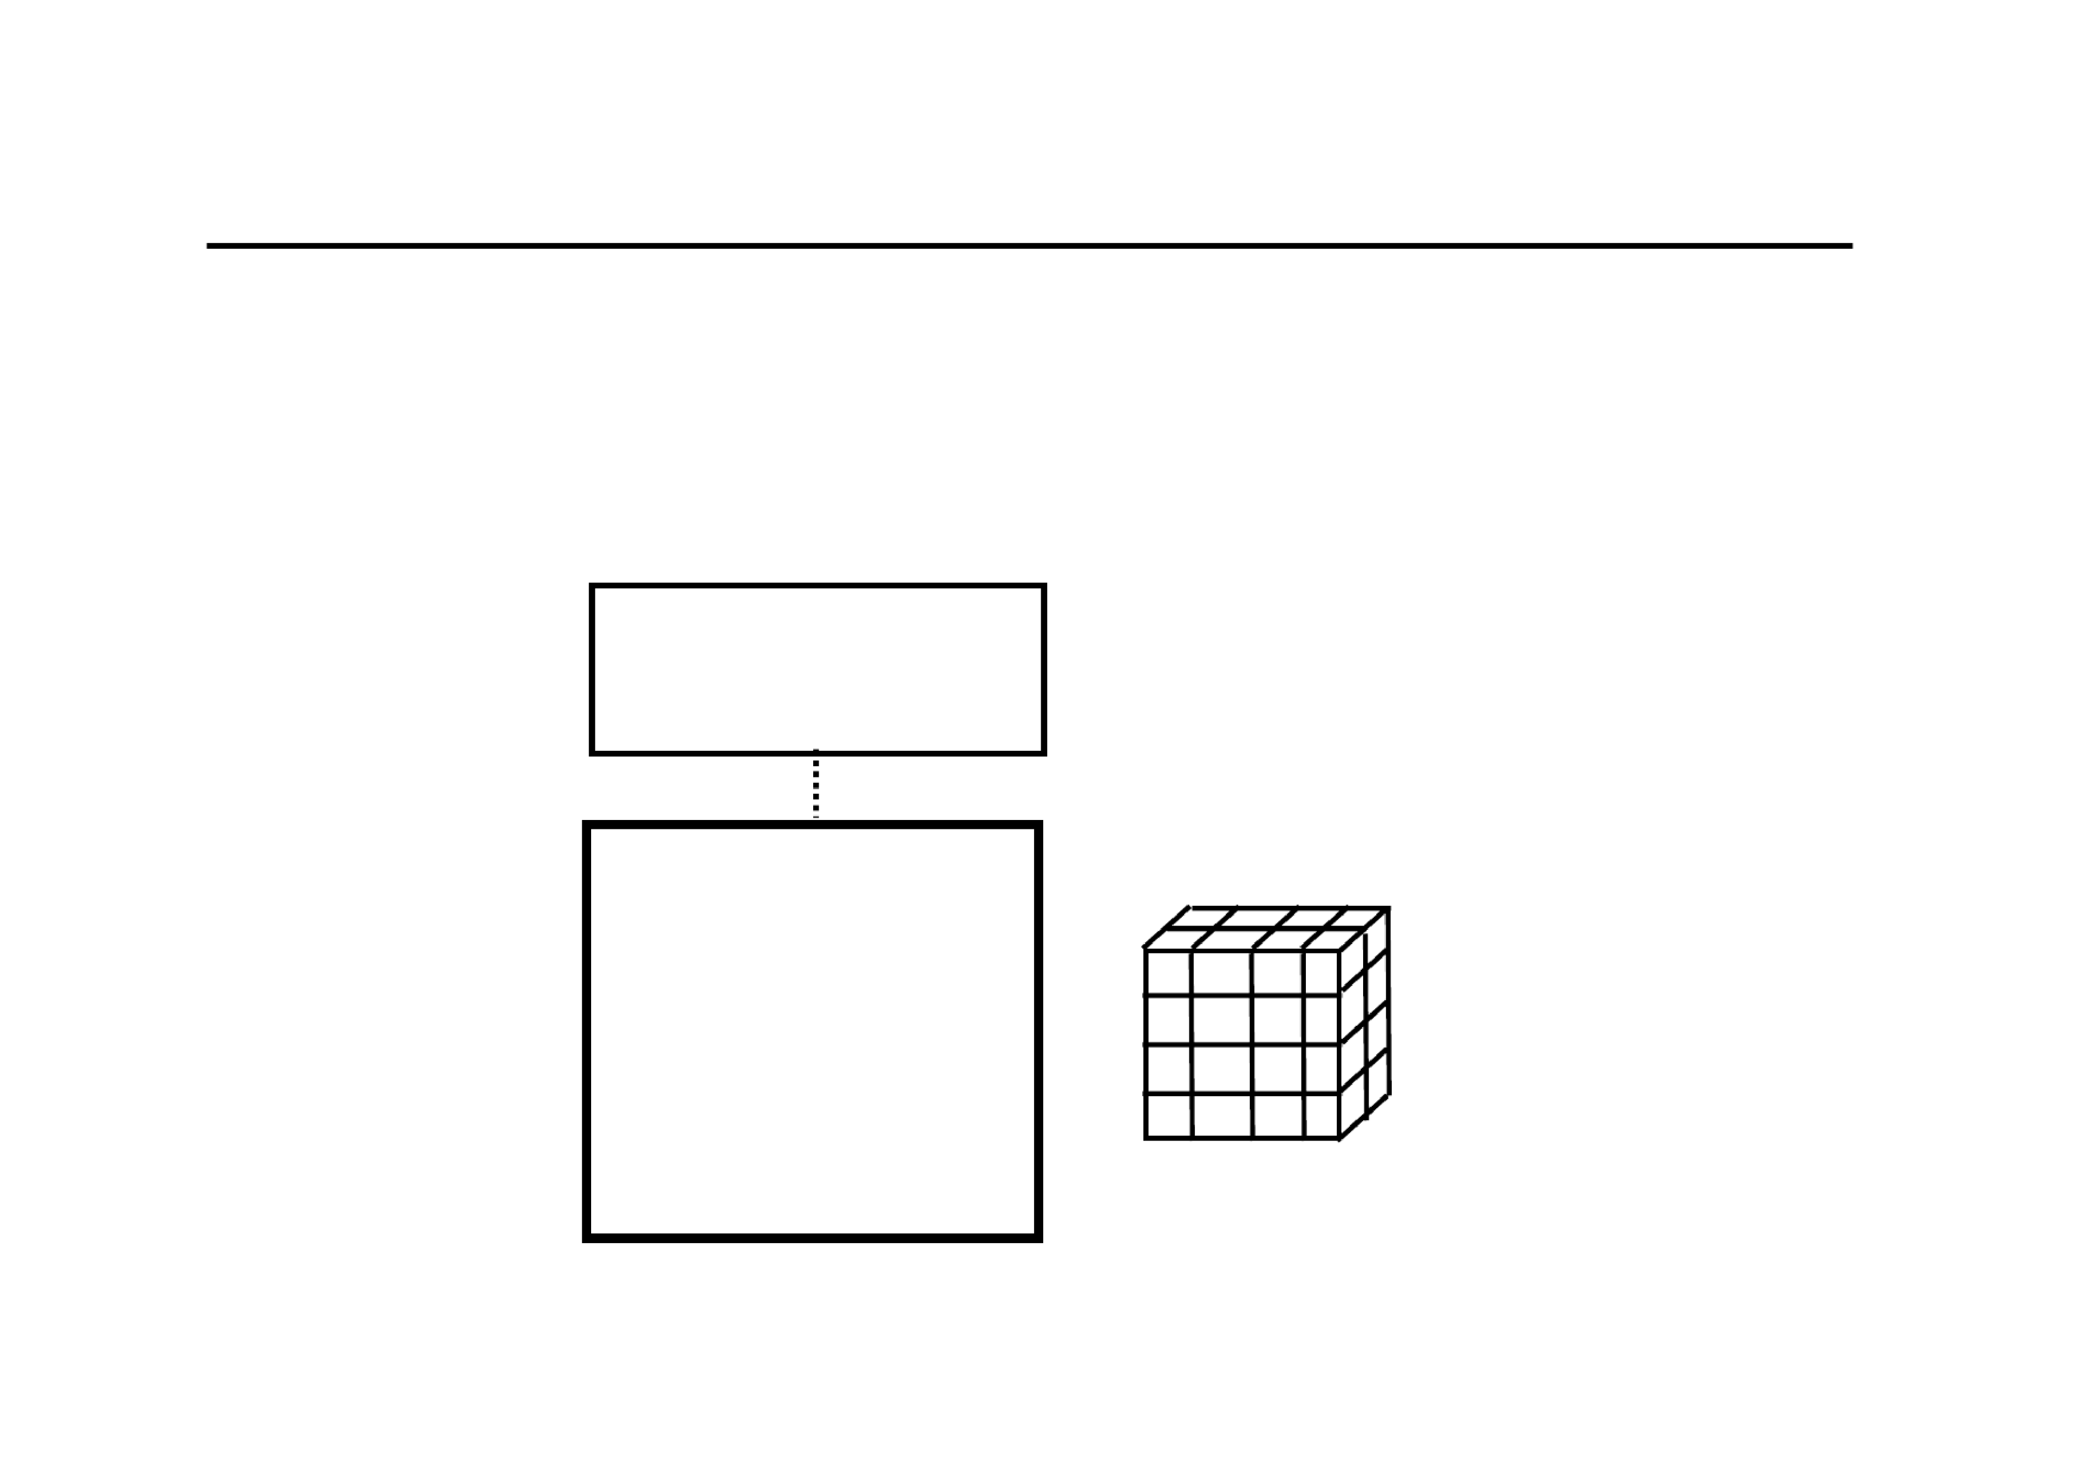
MOLAP
Multi-Dimensional OLAP
outils
MOLAP
serveur multi-
dimensionnel
28

Slide 29
HOLAP
Idée:
MOLAP + ROLAP
Données stockées dans des tables relationnelles
Données agrégées stockées dans des cubes.
Les requêtes vont chercher les données dans
les tables et les cubes
29

Slide 30
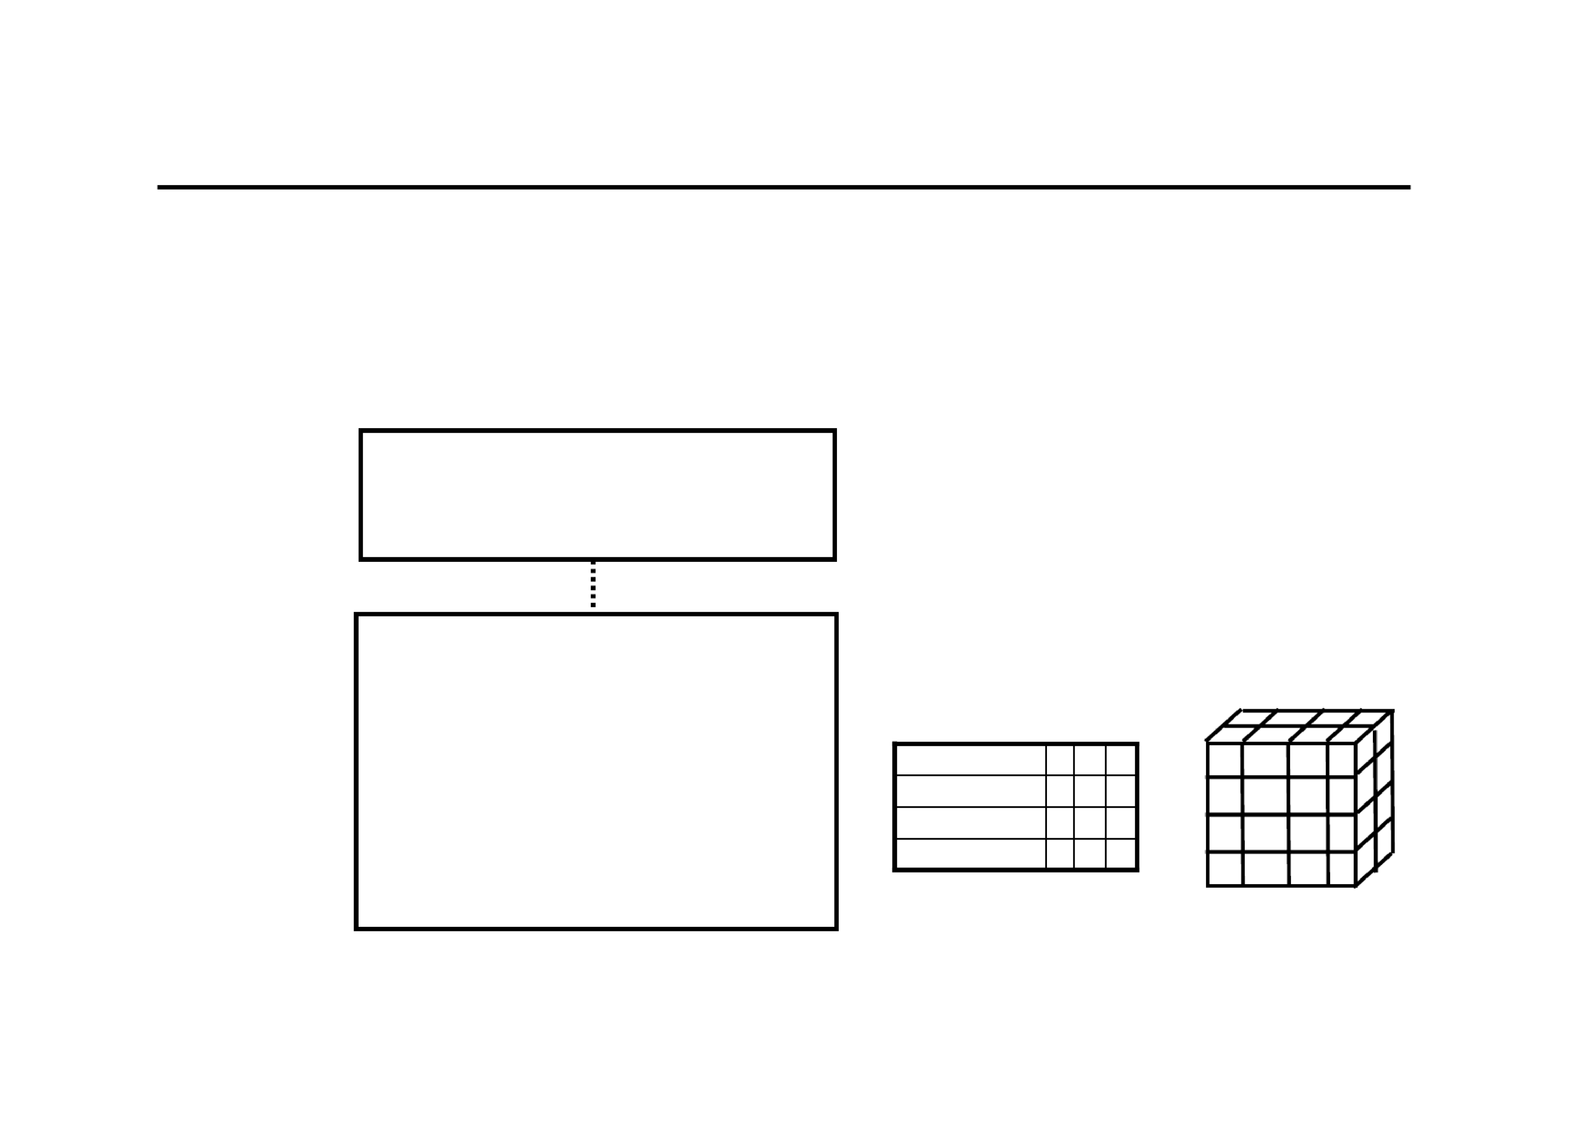
HOLAP
Hybrid OLAP
outils
SGBD relationnel
+
serveur
multi-dimensionnel
HOLAP
table Employé
30

Slide 31
Data warehouse
Implémentation:
ROLAP
MOLAP
HOLAP
Modèles de représentation:
Cubes (partie 3)
Étoile & flocon (partie 4)
31

Slide 32
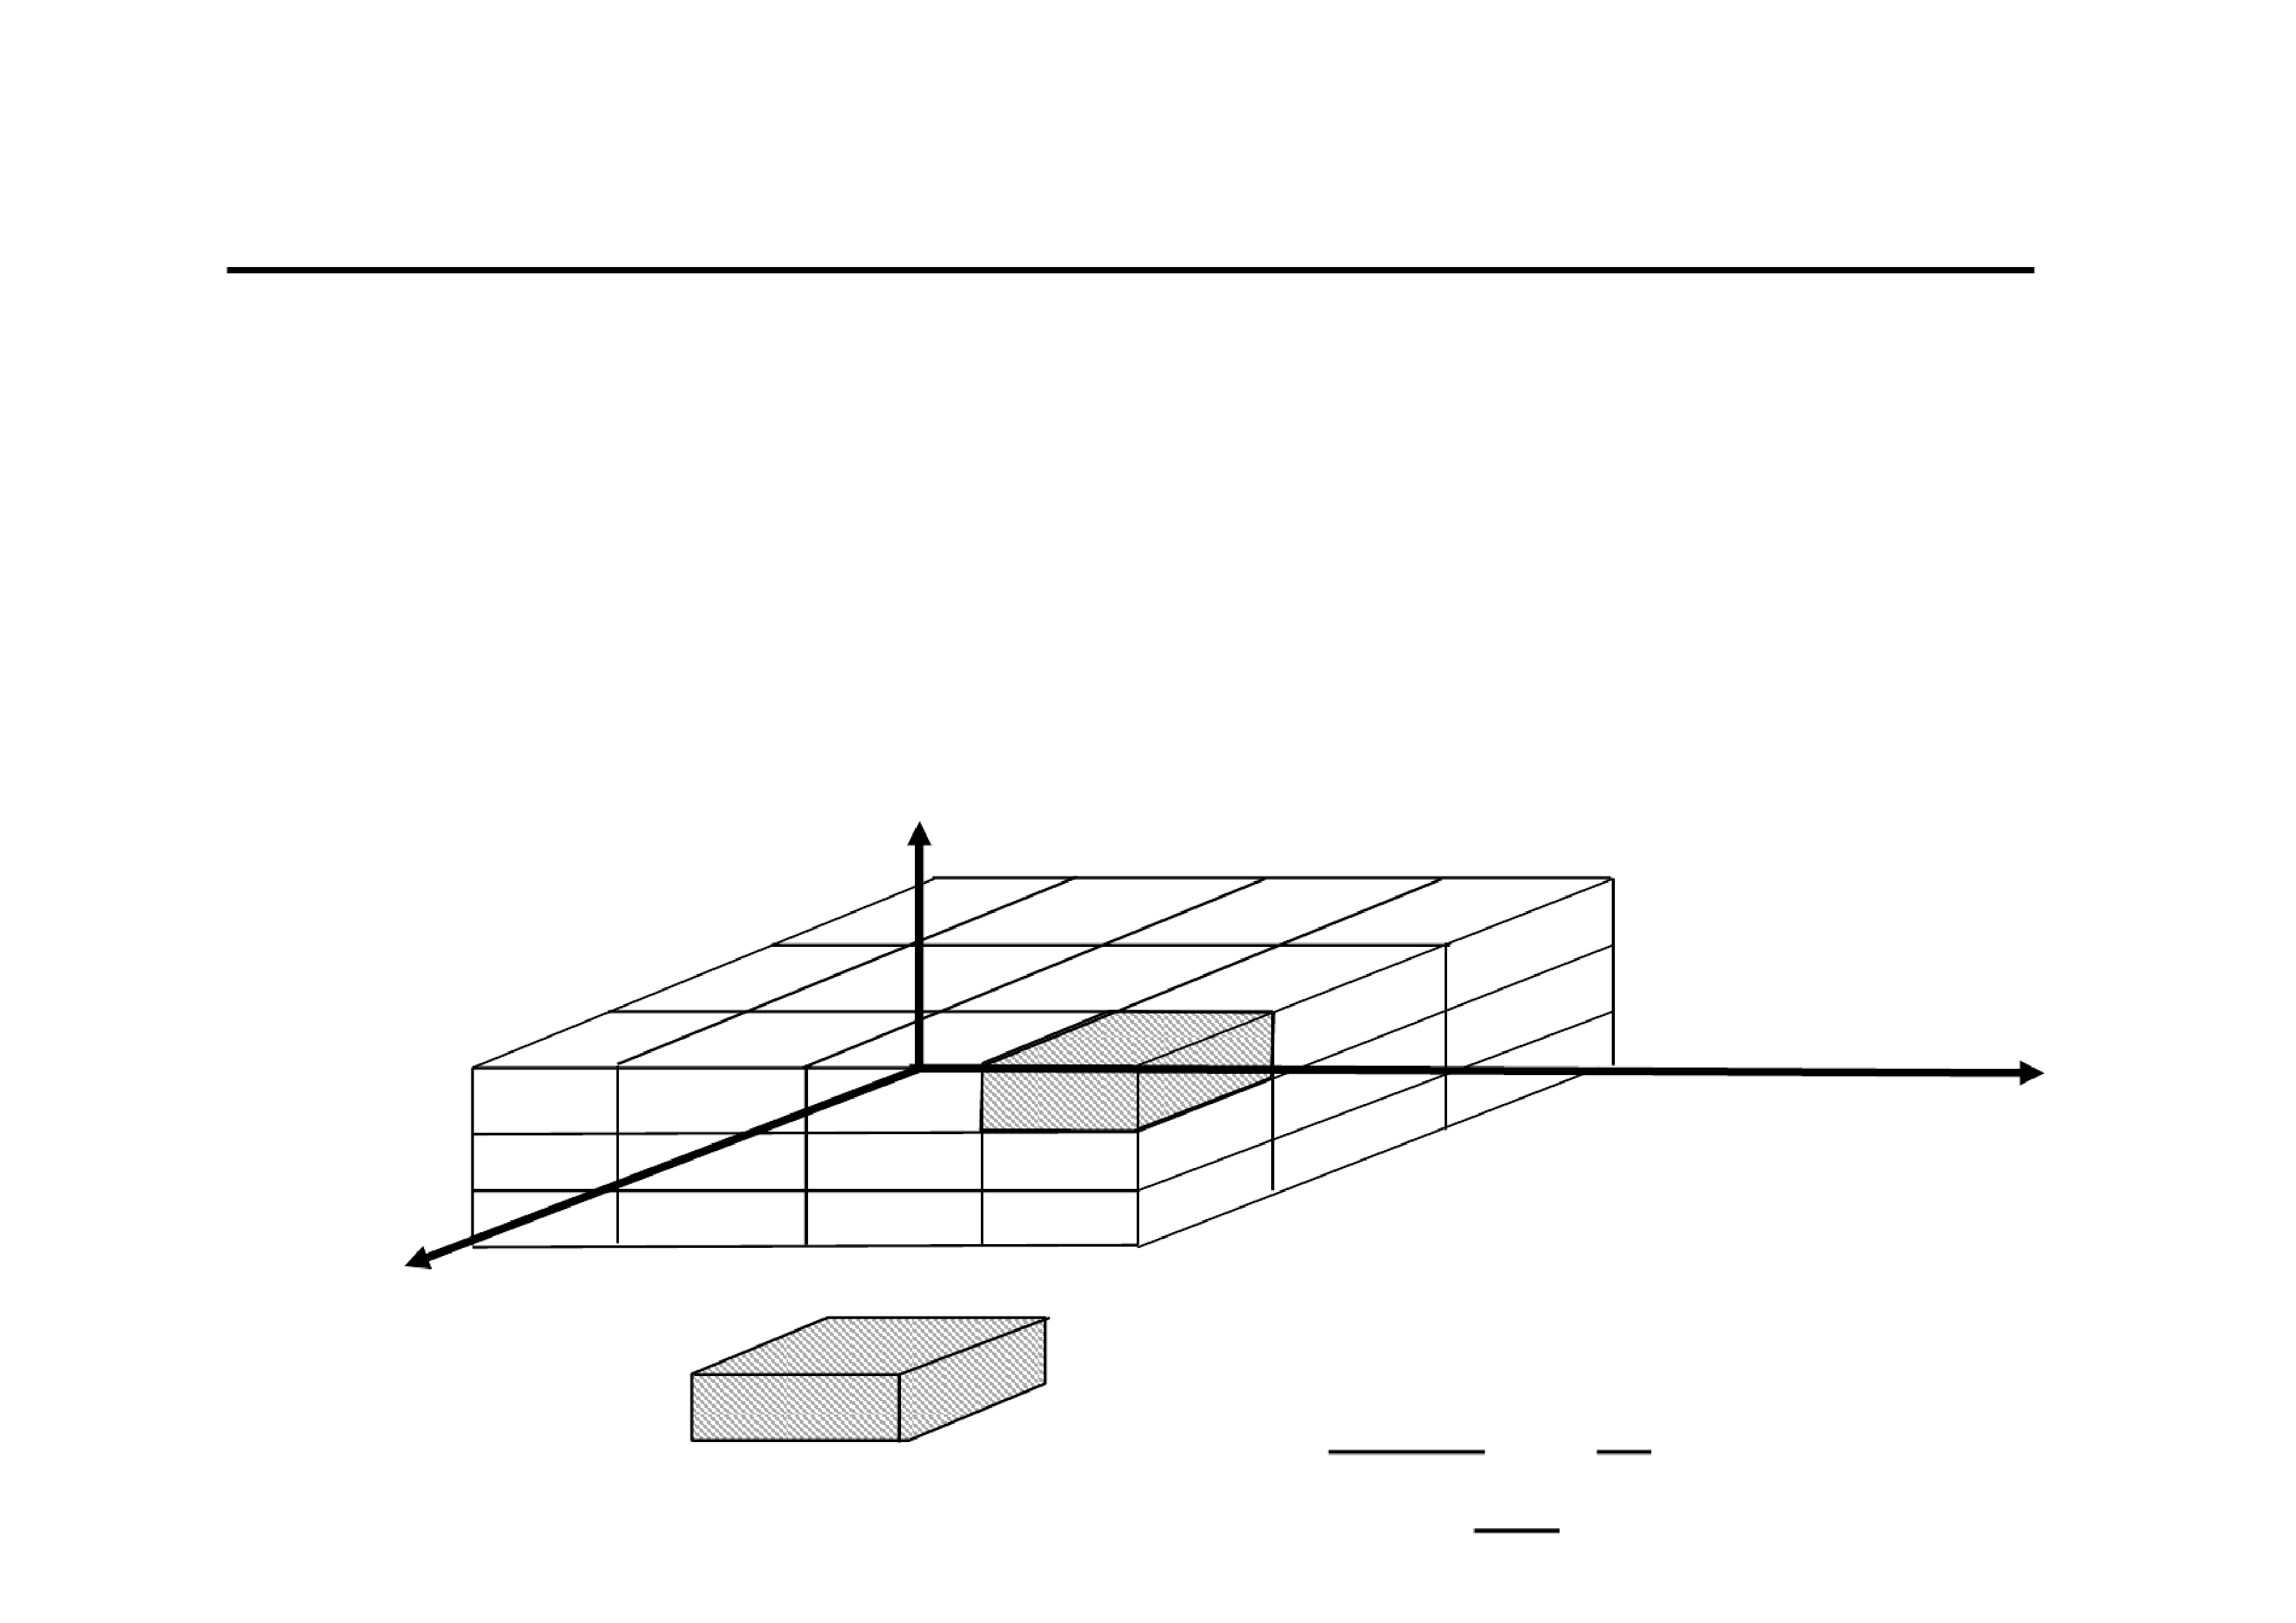
Partie 3: Cube
Hyper Cube
Hypercube : BD multidimensionnelle
Axes: dimensions (date, type de produits, région),
Chaque cellule de l'hypercube contient une mesure
calculée (vente de produit).
Date
Ecrou Vis
Boulon Joint
Janvier
Février
Mars
Centre
Ouest
Type de
Produit
Est
Région
Vente de joints en janvier
pour la région est
32

Slide 33
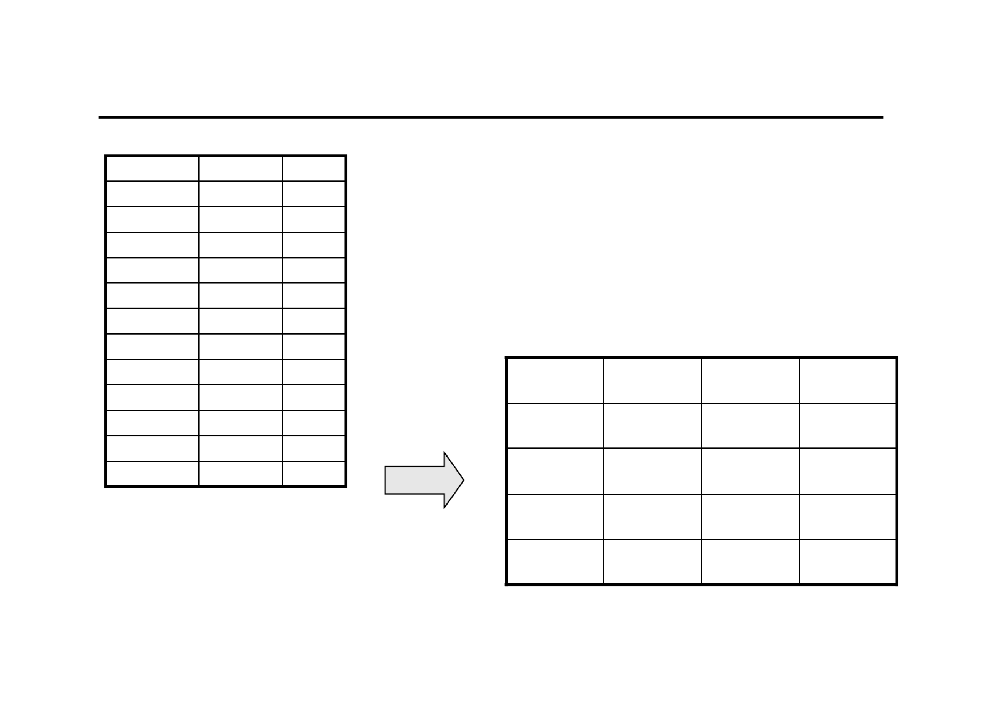
Rappel
produit
région
vente
écrou
Est
50
écrou
Ouest
60
écrou
Centre
110
vis
Est
70
vis
Ouest
80
vis
Centre
90
boulon
Est
120
boulon
Ouest
10
Est
Ouest
Centre
boulon
Centre
20
joint
Est
50
écrous
50
60
110
joint
Ouest
40
vis
70
80
90
joint
Centre
70
boulons
120
10
20
joints
50
40
70
33

Slide 34
Définitions
Principe de base : ce sont les analyses des
indicateurs qui intéressent l’utilisateur
Le modèle multidimensionnel contient 2 types
d’attributs : les dimensions et les mesures
Les mesures sont les valeurs numériques que l’on
compare (ex : montant_ventes, qte_vendue)
Ces valeurs sont le résultat d’une opération d’agrégation
des données
Les dimensions sont les points de vues depuis
lesquels les mesures peuvent être observées :
Ex : date, région, type de produit, etc.
34

Slide 35
Dimension (1)
Dimension = liste d'éléments
Dimension contient des membres organisés en
hiérarchie :
Chacun des membres appartient à un niveau
hiérarchique (ou niveau de granularité) particulier
Granularité d’une dimension : nombre de niveaux
hiérarchiques
Temps :
année – semestre – trimestre - mois
35

Slide 36
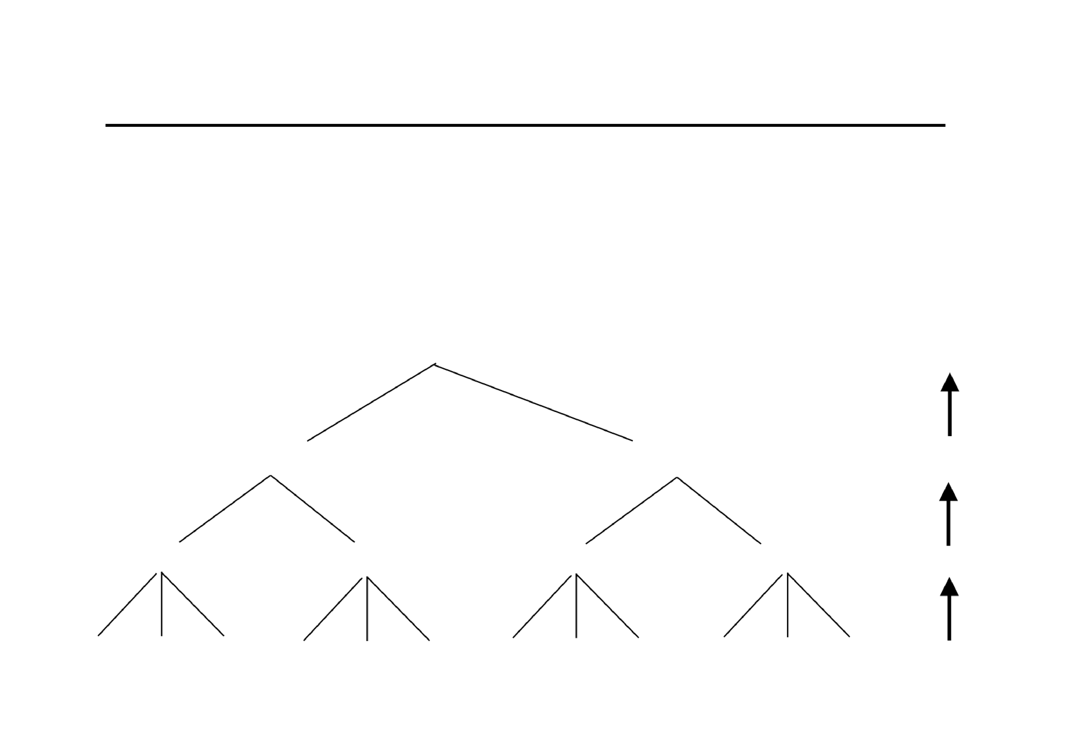
Dimension (2)
Les axes de dimension doivent fournir des règles
de calcul d'agrégat pour chaque mesure:
130
année
somme
65
65
semestre
somme
30
35
40
25
trimestre
somme
5
10
15
20
5
10
15
10
15
10
5
10
mois
36

Slide 37
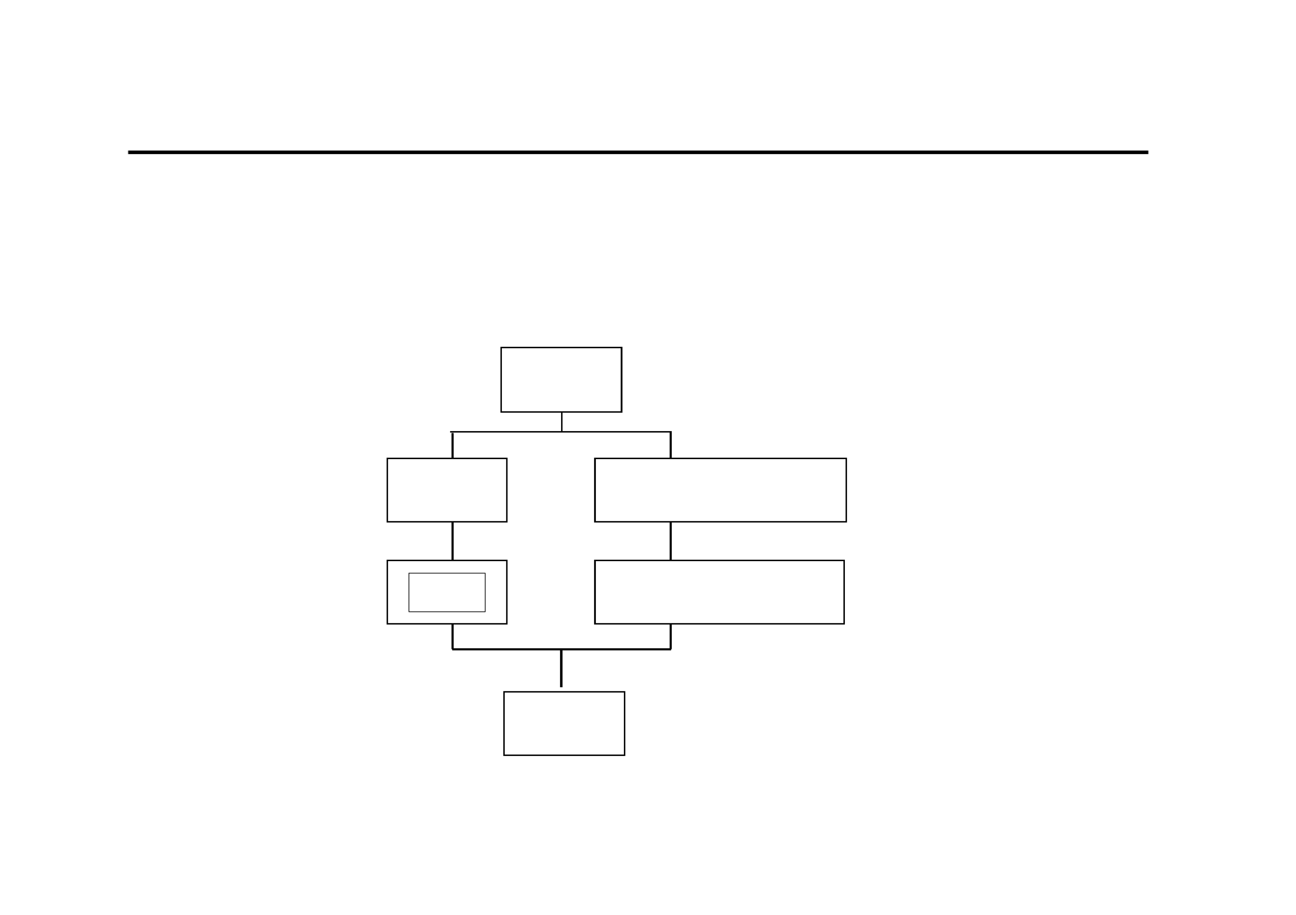
Hiérarchies multiples de dimensions
Hiérarchies multiples dans une dimension :
Pays
Dept
région de ventes
Villes
Secteur de vente
Client
37

Slide 38
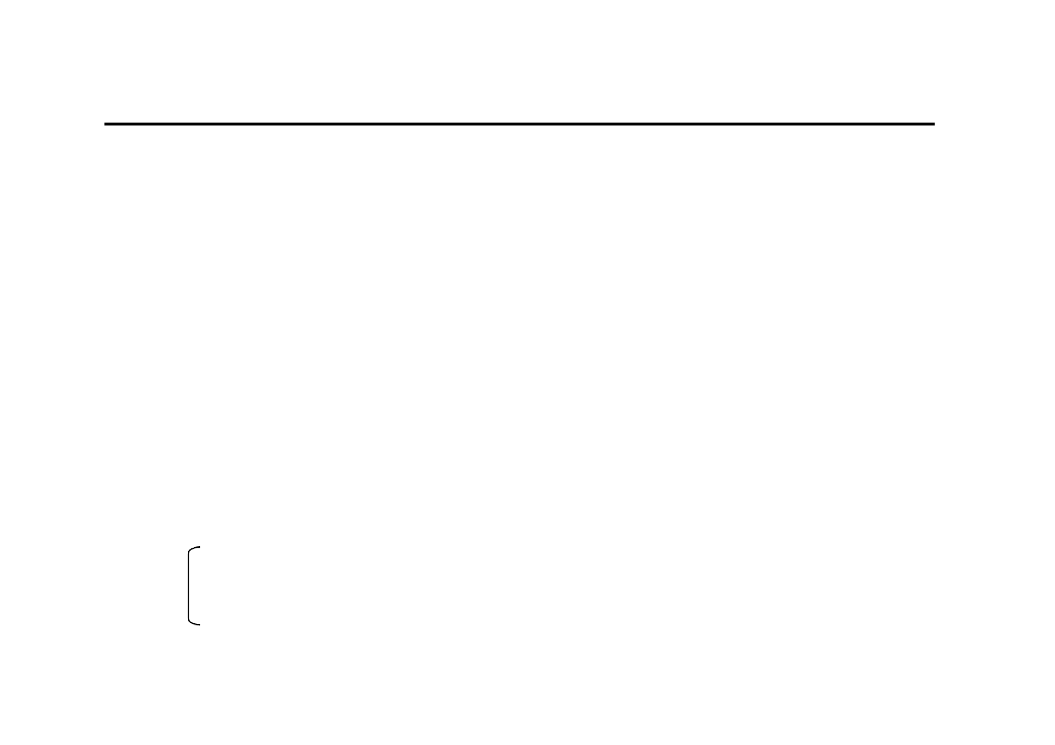
Manipulation d'un cube
Opérateurs appliqués sur le cube sont
algébriques (le résultat est un autre cube)
et peuvent être combinés
Opérateurs sont:
Slicing & Dicing (extraction)
Changement de la granularité d'une dimension
Roll up (agrégation d'une dimension =>
résumé)
Drill down (plus détaillées)
Opérateur sur le cube
Opérateurs sur les dimensions
38

Slide 39
Slicing et dicing
Slicing: Sélection de tranches du cube par
des prédicats selon une dimension
filtrer une dimension selon une valeur
Exemple: Slice (2004) : on ne retient que la
partie du cube qui correspond à cette date
Dicing: extraction d'un sous-cube
39

Slide 40
Exemple: slicing
Slice
Centre
écrous
Slice (2004)
Ouest
vis
Est
70
50
boulon
50
50
joint
Ventes 2004
écrou
vis
boulon
joint
2001
50
60
60
2002
70
60
40
40
60
est
220
100
60
10
2003
10
40
40
30
100
2004
30
20
20
20
ouest
160
50
10
60
220
100
10
10
110
60
60
centre
20
150
170
110
10
10
40

Slide 41
Exemple: Dicing
Centre
écrous
Ouest
vis
Est
70
50
boulon
50
50
joint
2001
50
60
60
ouest
boulon
2002
70
60
40
40
60
40
est
joint
2003
100
10
40
30
20
20
40
40
2004
30
20
220
1996
40
40
100
10
10
110
60
60
10
10
1995
20
20
Dice
41

Slide 42
Opérations liées à la granularité
Les opérations agissant sur la granularité d’observation des
données caractérisent la hiérarchie de navigation entre les
différents niveaux.
Roll-up ou forage vers le haut: consiste à représenter les
données du cube à un niveau de granularité supérieur
conformément à la hiérarchie définie sur la dimension.
Utilisation de la fonction d’agrégation (somme, moyenne, etc)
spécifiée pour la mesure et la dimension
Drill-down ou forage vers le bas : consiste à représenter
les données du cube à un niveau de granularité de niveau
inférieur, donc sous une forme plus détaillée.
42

Slide 43
Rollup Exemple
Centre
écrous
Ouest
vis
Est
70
50
boulon
50
50
joint
2001
50
60
60
2002
60
40
40
60
Roll up sur année
70
2003
10
40
40
30
100
2004
30
20
20
20
220
100
10
10
110
60
60
10
10
écrous vis
boulon joint
Centre
20
150
170
220
220
Ouest
160
50
10
100
100
Est
440
200
120
20
20
440
200
120
20
43

Slide 44
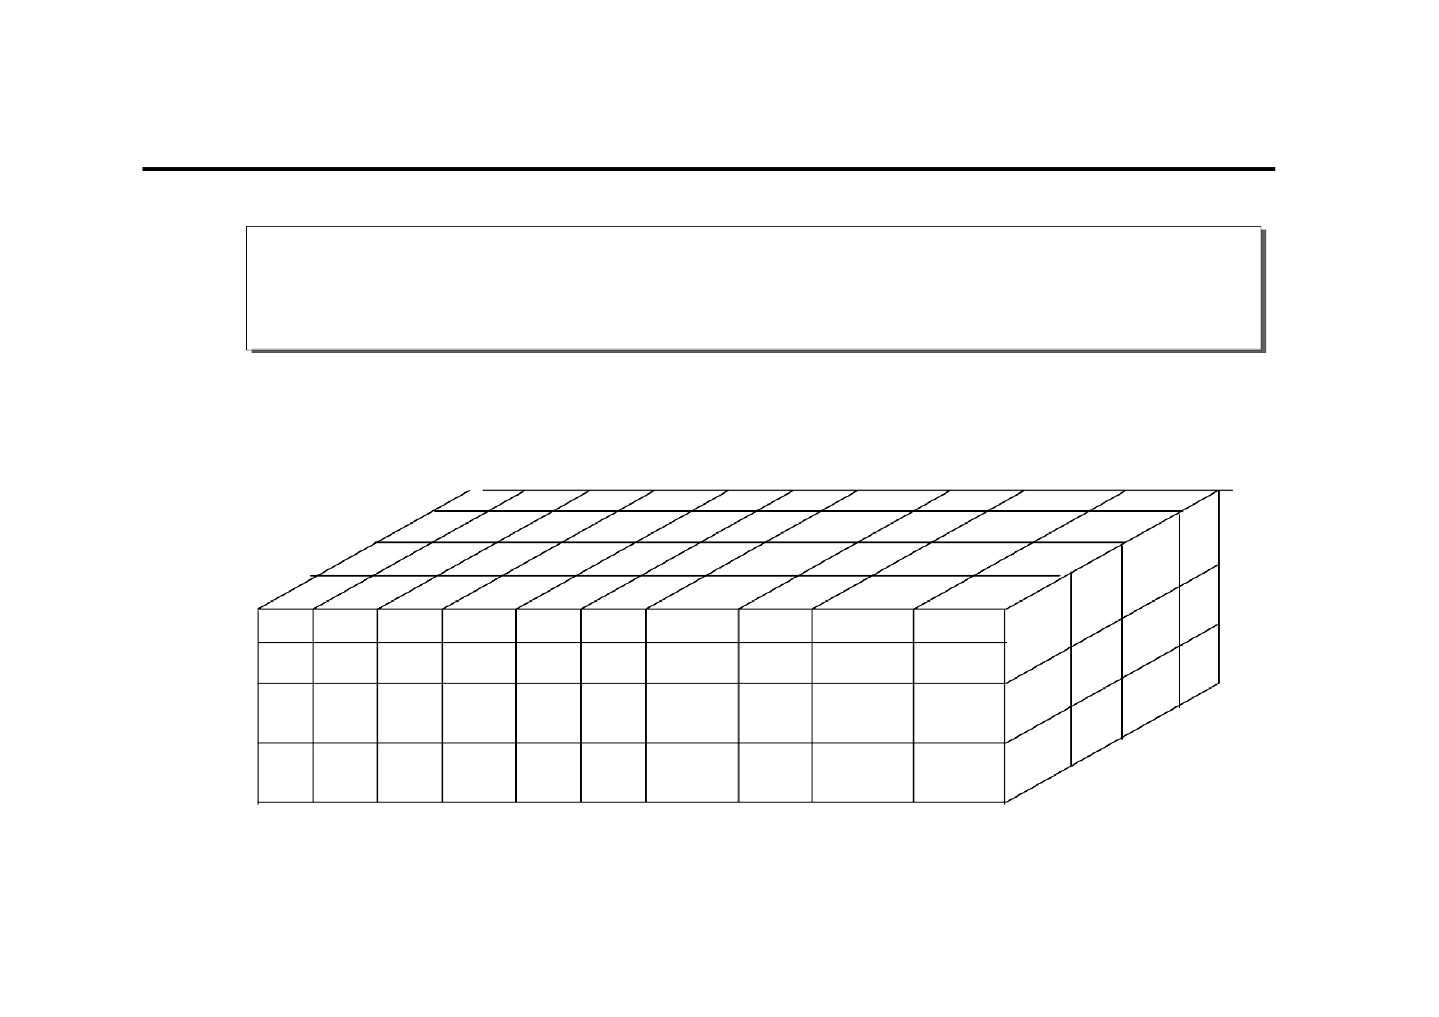
Drill-Down exemple
Drill-down ~ opération inverse de Roll-up
Drill-down du niveau des régions au niveau villes
bordeaux dijon grenoble lille
joint
3030
vis10
30
1030
boulon
écrous
20 2030
3040
3030
2001
lyon marseille montpellier nantesparis
303030
20
20105030
40
poitiers
10
70
20
10
10
10
10 10
2002
30
20
20
30
30
20
50
10
10
2003
10
10
20
60
20
40
20
30
10
20
2004
40
10
10
20
10
10
70
10
10
44

Slide 45
Partie 4: Modèles en
étoile et en flocon
Modélisation conceptuelle BD : entité et relation
Modélisation de DW : dimension et mesure
Les mesures sont les valeurs numériques que l’on
compare (ex : montant_ventes, qte_vendue)
Ces valeurs sont le résultat d’une opération d’agrégation
des données
Les dimensions sont les points de vues depuis
lesquels les mesures peuvent être observées :
Ex : date, localisation, produit, etc.
Elles sont stockées dans les tables de dimensions
45

Slide 46
Les dimensions
Une dimension peut être définie comme :
un thème, ou un axe (attributs), selon lequel les
données seront analysées
Ex : Temps, Découpage administratif, Produits
Une dimension contient des membres
organisés en hiérarchie :
Chacun des membres appartient à un niveau
hiérarchique (ou niveau de granularité)
particulier
Ex : pour la dimension Temps: année –
semestre – mois – jour
46

Slide 47
Les mesures
Une mesure est un élément de donnée sur
lequel portent les analyses, en fonction des
différentes dimensions
Ex : coût des travaux, nombre d’accidents,
ventes
47

Slide 48
Les faits
Un fait représente la valeur d’une mesure,
mesurée ou calculée, selon un membre de
chacune des dimensions
Exemple : «250 000 euros » est un fait qui
exprime la valeur de la mesure « coût des
travaux » pour le membre « 2002 » du niveau
année de la dimension « temps » et le membre
« Versailles » du niveau « ville » de la
dimension « découpage administratif »
48

Slide 49
La table de faits
Les mesures sont stockées dans les tables
de faits
Table de fait contient les valeurs des mesures et
les clés vers les tables de dimensions
49

Slide 50
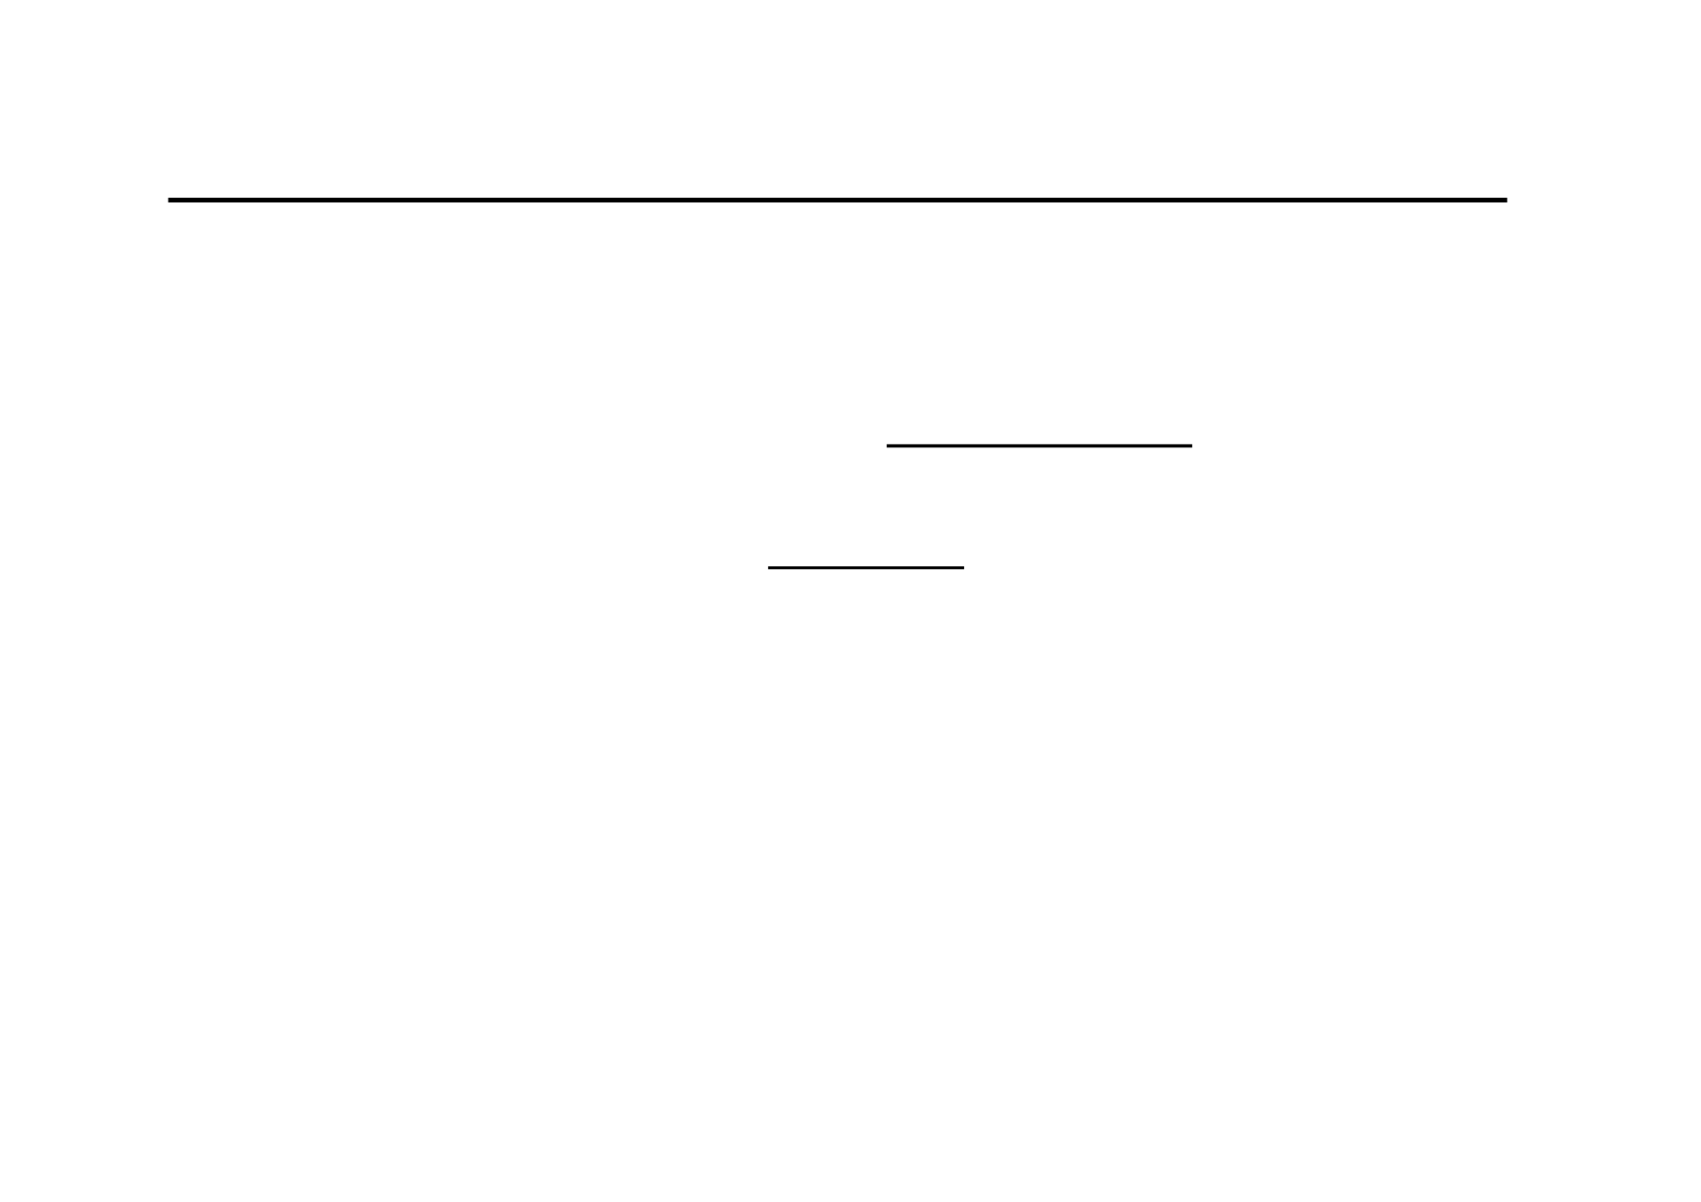
Le modèle en étoile
Une (ou plusieurs) table(s) de faits comprenant une ou
plusieurs mesures.
Plusieurs tables de dimension dénormalisées: descripteurs
des dimensions.
Les tables de dimension n'ont pas de lien entre elles
Avantages :
Facilité de navigation
Performances : nombre de jointures limité ; gestion des données
creuses.
Gestion des agrégats
Inconvénients :
Toutes les dimensions ne concernent pas les mesures
Redondances dans les dimensions
Alimentation complexe.
50

Slide 51
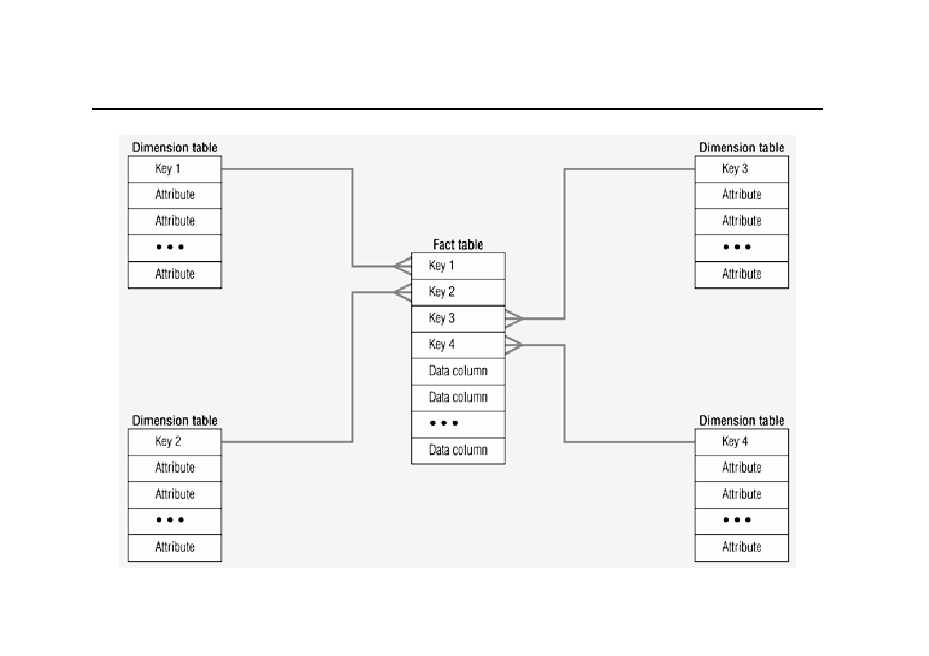
Modèle en étoile
"Data Warehouse Models and OLAP Operations", Franconi
51

Slide 52
Exemple
"Data Warehouse Models and OLAP Operations", Franconi
52

Slide 53
53

Slide 54
Exemple de modèle en étoile
PRODUIT
COMMANDE
Code produit
N° Cde
Nom Produit
Date Cde
Description Produit
TABLE DE FAITS
Catégorie
Description catégorie
CLIENT
N° Cde
N° Client
Code vendeur
Code produit
Clef date
Prix unitaire
N° Client
DATE
Nom Client
Clef date
Ville
Date
Pays
Mois
Année
VENDEUR
quantité
prix total
Code vendeur
Nom Vendeur
Code chef
Nom chef
54

Slide 55
Le modèle en flocons
Le schéma en flocon est dérivé du schéma en étoile où les
tables de dimensions sont normalisées (la table des faits
reste inchangée).
Avec ce schéma, chacune des dimensions est décomposée
selon sa (ou ses) hiérarchie(s).
Exemple : Commune, Département, Région, Pays,
Continent
Client
Pepone
Testut
Soinin
Vepont
Martin
Elvert
Continent
Europe
Europe
Europe
Europe
Europe
Europe
Pays
France
France
France
France
France
France
Region
RhôneAlpes
RhôneAlpes
RhôneAlpes
Ile de France
Ile de France
Ile de France
Département
Rhône
Rhône
Rhône
Paris
Paris
Yvelines
Commune
Lyon1
Lyon2
Lyon3
Paris1
Paris2
Versailles
55

Slide 56
Modèle en flocon
PRODUIT
COMMANDE
Code produit
N° Cde
Nom Produit
Date Cde
Description Produit
TABLE DE FAITS
Catégorie
Description catégorie
CLIENT
N° Cde
N° Client
Code vendeur
Code produit
Clef date
Prix unitaire
N° Client
DATE
Nom Client
Clef date
Ville
Date
Pays
Mois
Année
VENDEUR
quantité
prix total
Code vendeur
Nom Vendeur
Code chef
Nom chef
56

Slide 57
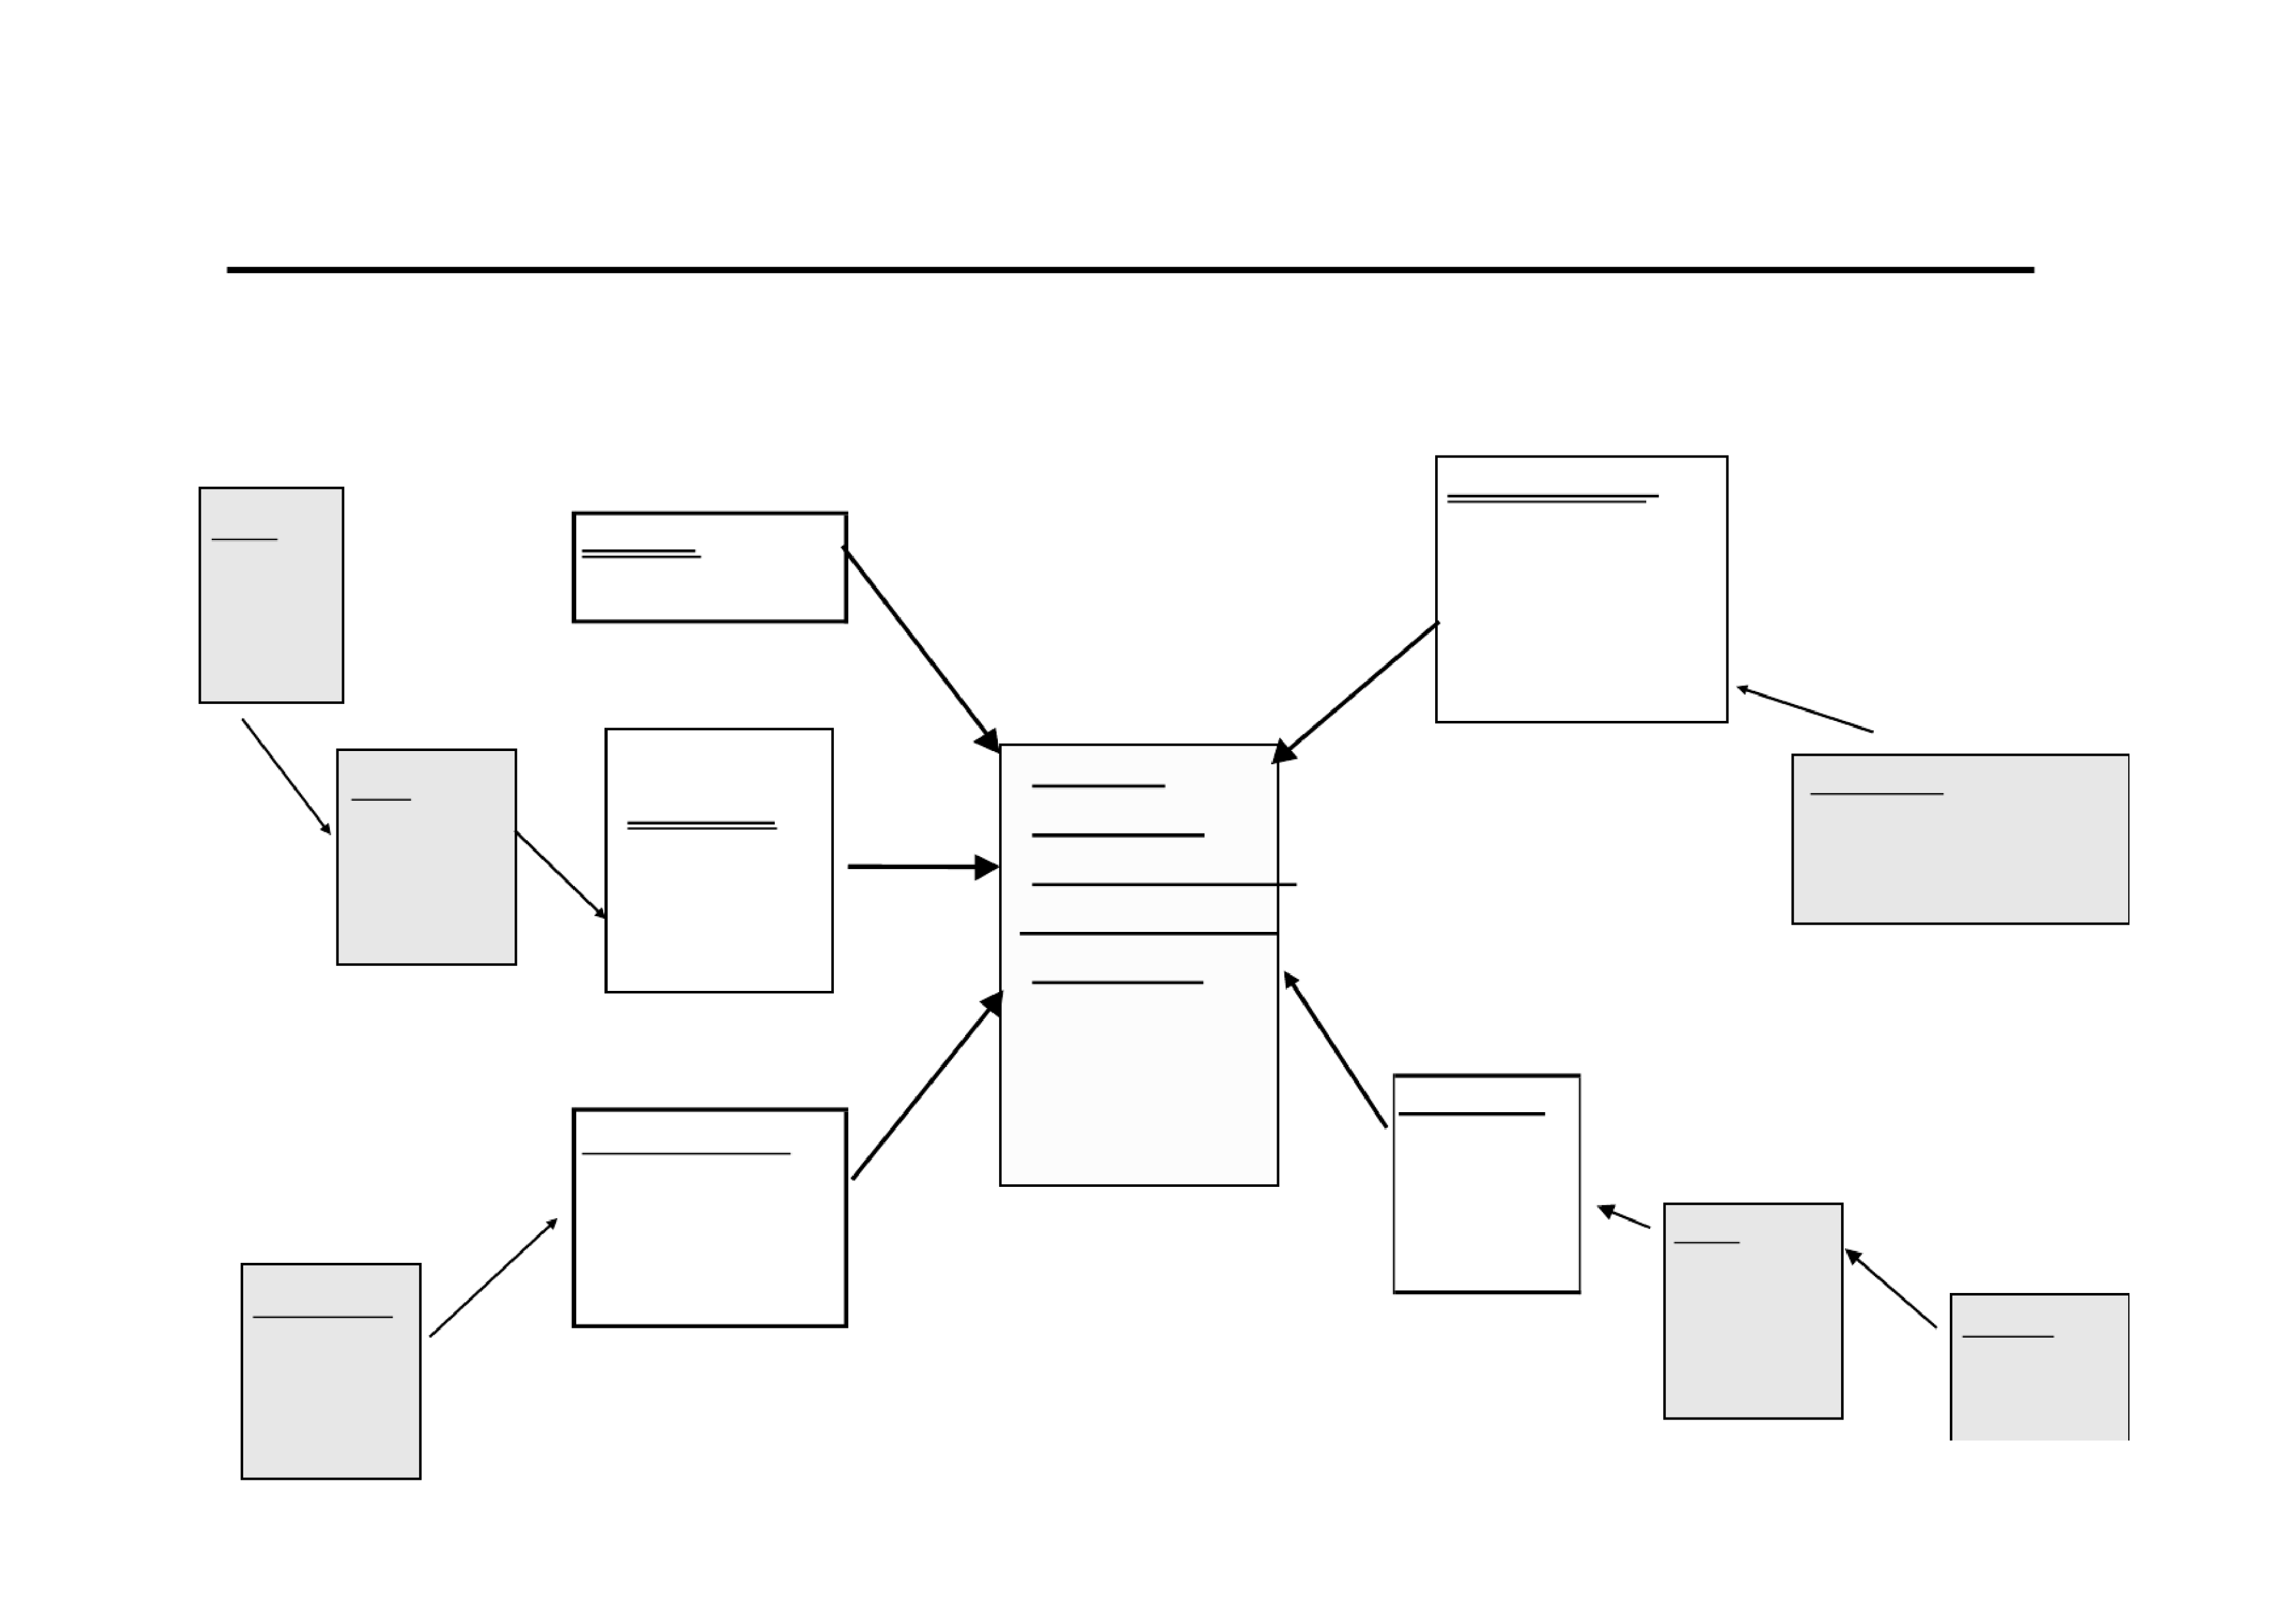
Le modèle en flocons
PRODUIT
COMMANDE
Code produit
Pays
N° Cde
Nom Produit
Date Cde
Description Produit
TABLE DE FAITS
Prix unitaire
catégorie
CLIENT
N° Cde
N° Client
Code vendeur
Code produit
Clef date
catégorie
Description catégorie
Ville
pays
N° Client
Nom Client
Ville
DATE
VENDEUR
quantité
prix total
Clef date
Code vendeur
Date
Nom Vendeur
Mois
Code chef
Mois
Année
code chef
nom Chef
Année
57

Slide 58
Modèle en flocons de neige
Modèle en étoile + normalisation des
dimensions
Lorsque les tables sont trop volumineuses
Avantages :
réduction du volume,
Inconvénients :
navigation difficile,
nombreuses jointures.
58

Slide 59
Le modèle en constellation
La modélisation en constellation consiste à
fusionner plusieurs modèles en étoile qui
utilisent des dimensions communes.
Un modèle en constellation comprend donc
plusieurs tables de faits et des tables de
dimensions communes ou non à ces tables
de faits.
59

Slide 60
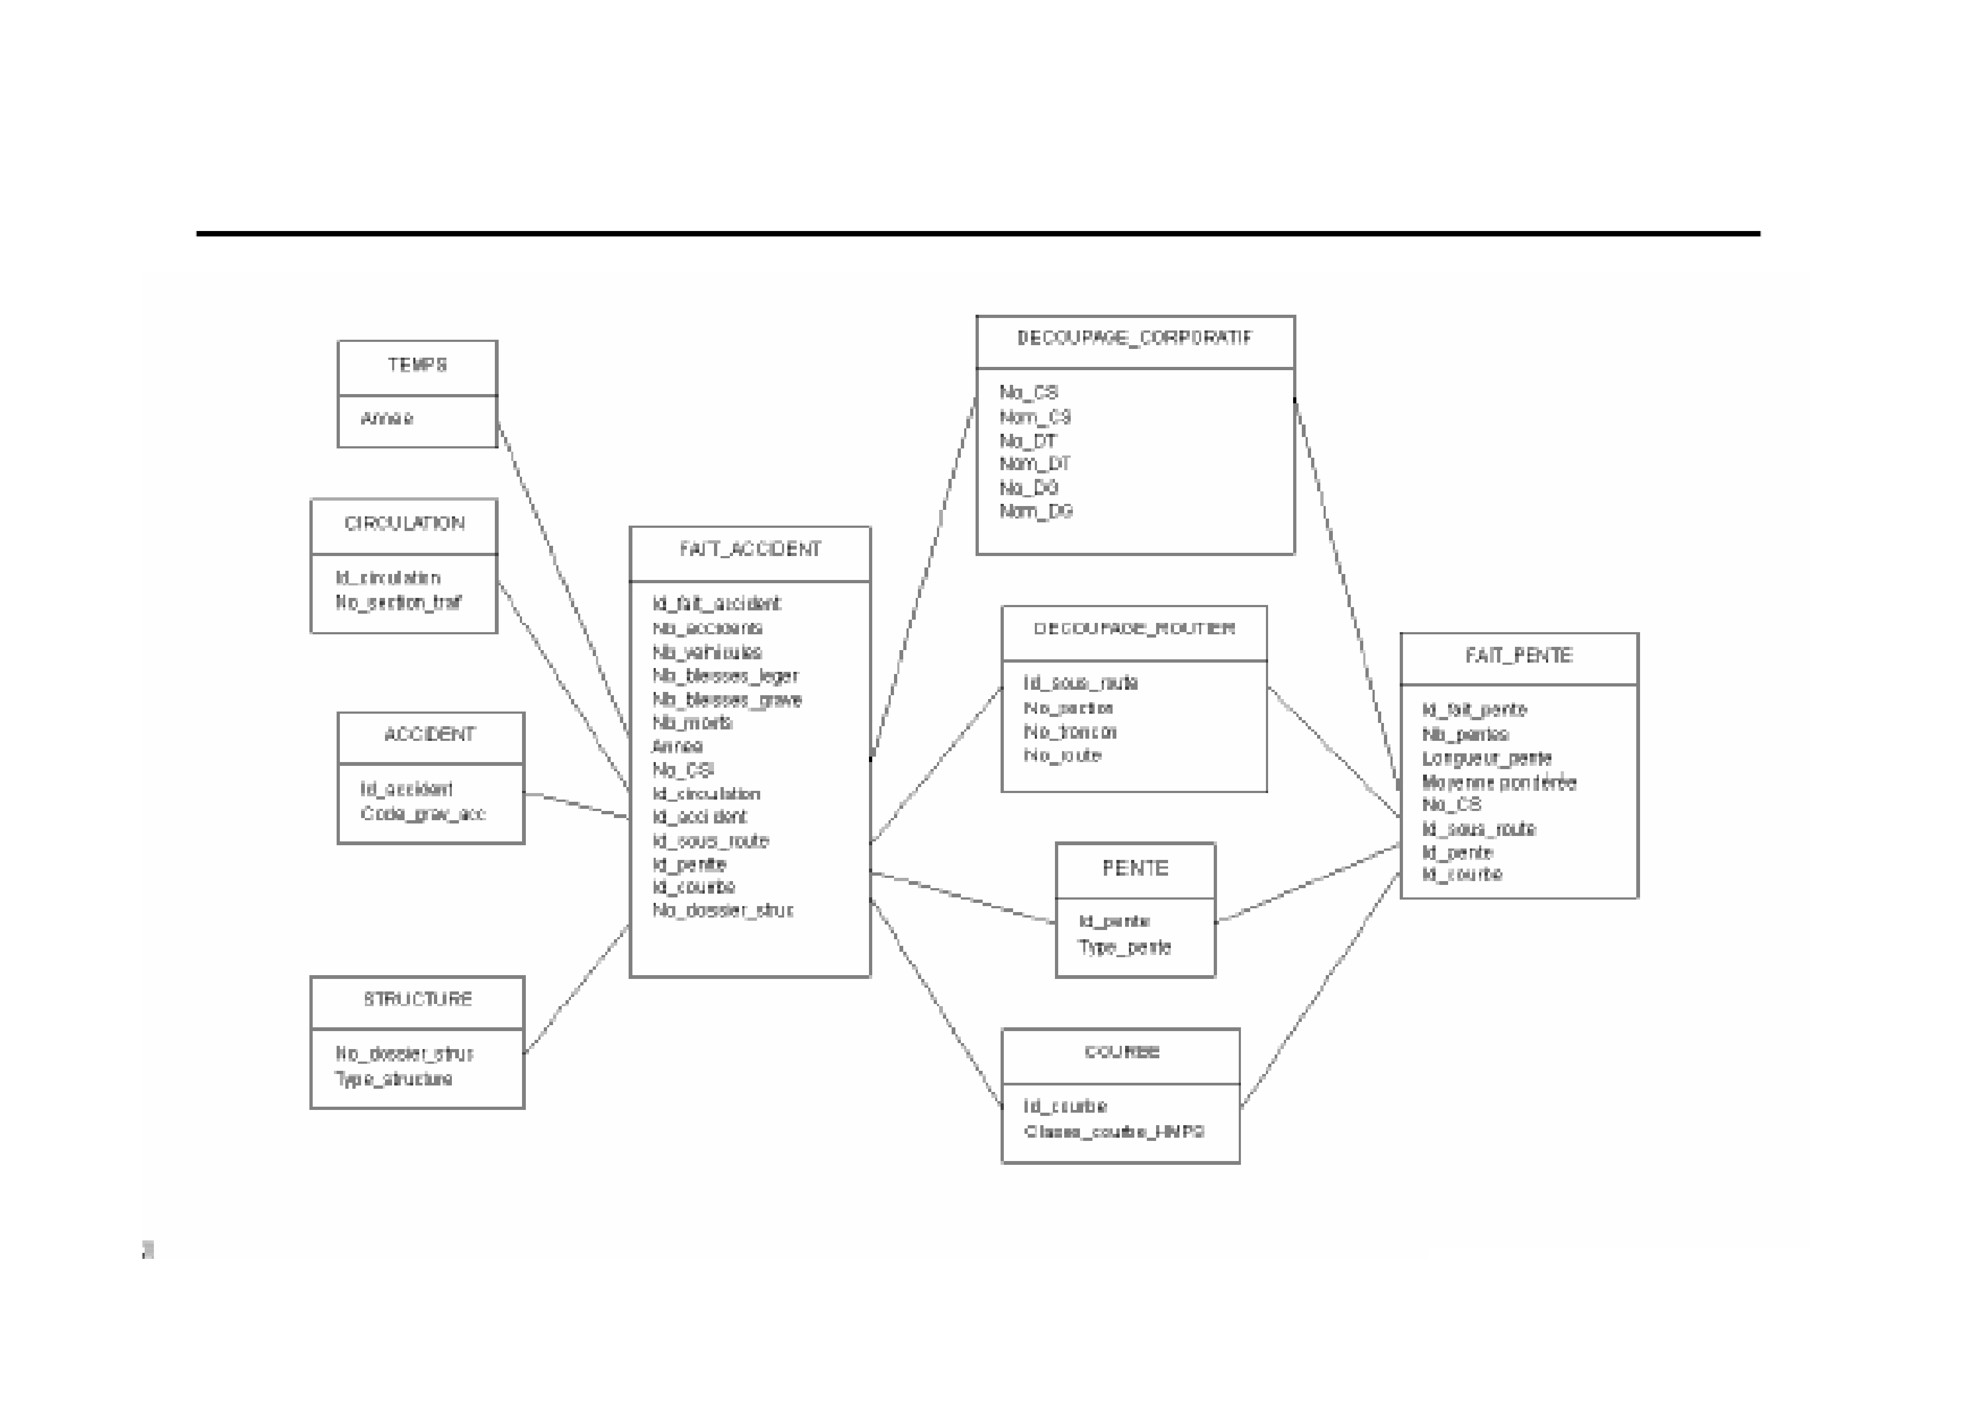
Modèle en constellation
60

Slide 61
Partie 5: Conception d'un DW
Différentes phases:
1. Conception
1. Définir la finalité du DW : Piloter quelle activité de
l’entreprise ?
2. Définition du modèle de données (modèle en étoile/flocon ou
cubes)
2. Acquisition des données
1. Déterminer et recenser les données à entreposer: recherche
des données dans les sources de l'entreprise
2. Nettoyage des données
2. Démarches d’alimentation
3. Définir les aspects techniques de la réalisation
4. Définir les modes de restitution, …
5. Stratégies d’administration, évolution, maintenance
61

Slide 62
Acquisition des données
Trois étapes:
Déterminer et recenser les données à entreposer:
recherche des données dans les sources de données de
l'entreprise
Nettoyage des données
conversions de données
filtrages
intégration
démarche d'alimentation
Incrémental ou total
Off-line ou. on-line
Fréquence de chargement: chaque nuit, 1/mois…
Détermination de la taille de l'historique (5 ans, 10 ans…)
Réalisée généralement par des outils dédiés (e.g. Powermart,
Info Suite...)
62

Slide 63
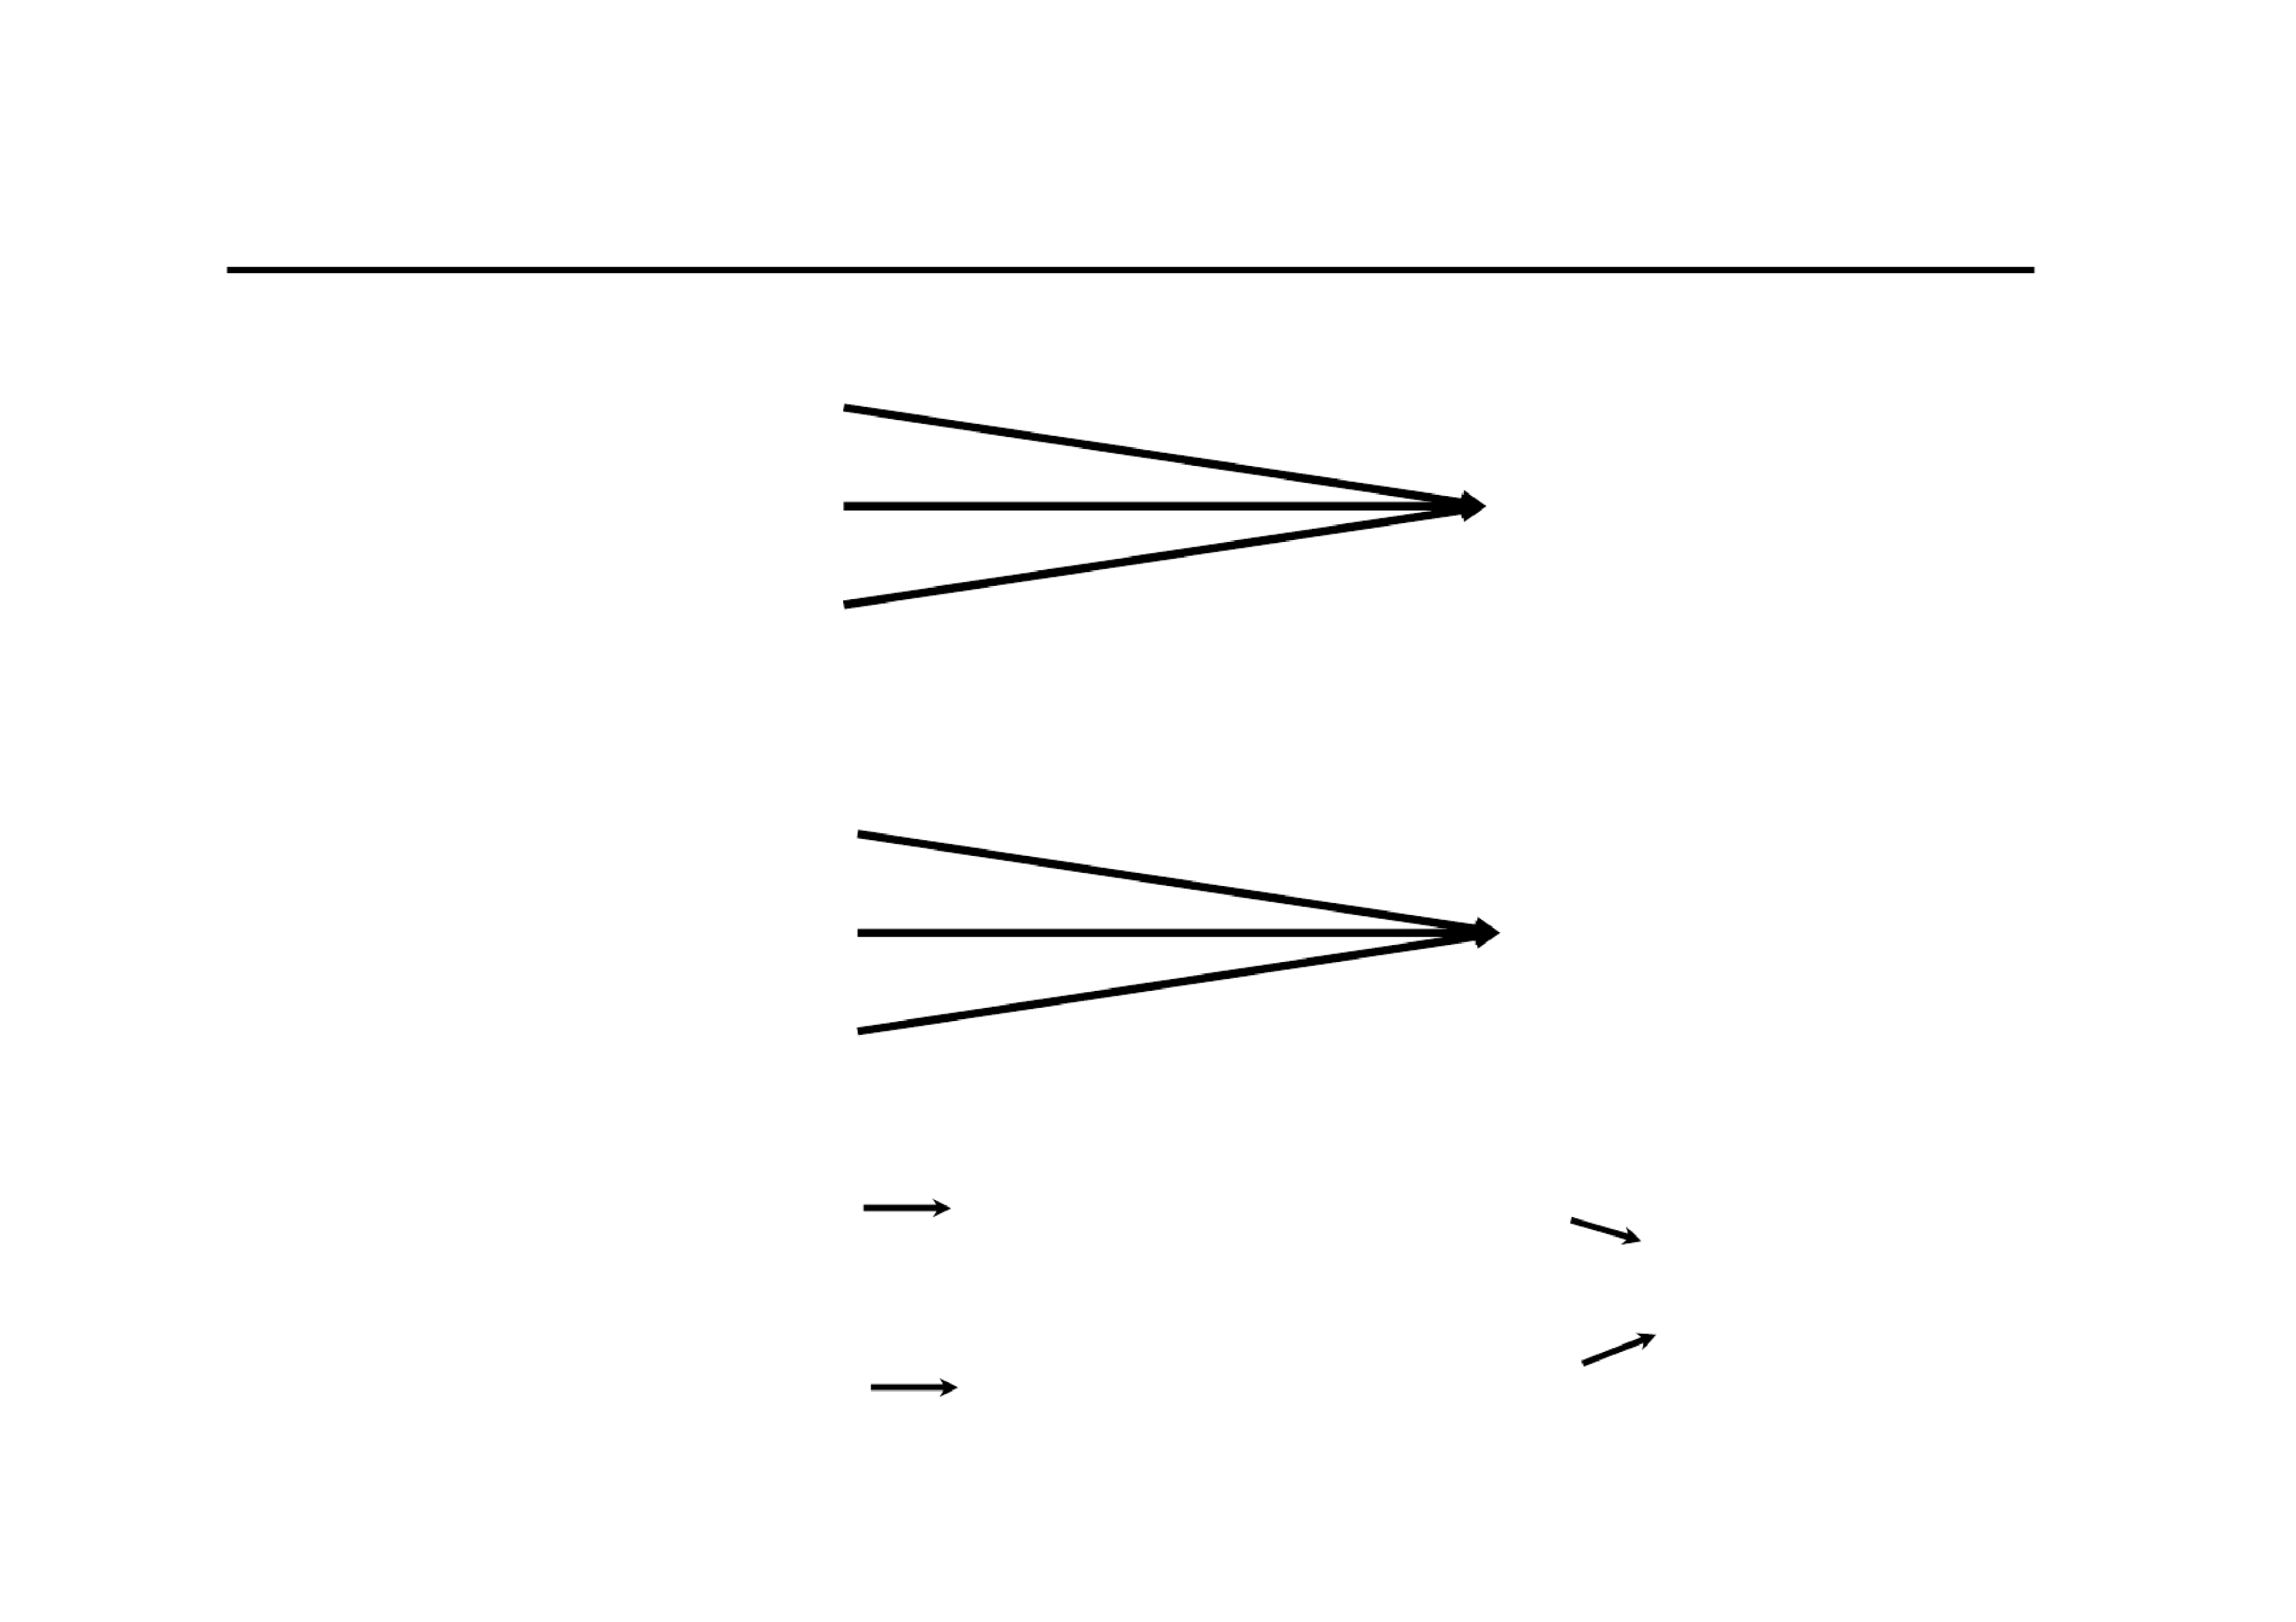
Exemple de nettoyage des données
cm
inches
yards
cm
Jan.22,1999
22/01/99
01/22/99
Jan.22,1999
BD Facturation
Personne 1(Paul)
intégrer (Paul)
BD Personnel
Personne 2(Paul)
63

Slide 64
Stockage
Choix d'implémentation
MOLAP
ROLAP
HOLAP
Implémentation du modèle en étoile et/ou
des cubes et/ou des vues matérialisées
Définition des index
Stockage les données
64

Slide 65
Restitution
C’est le but du processus d’entreposage des
données.
Elle conditionne souvent le choix de
l’architecture du DW et de sa construction.
Elle doit permettre toutes les analyses
nécessaires pour la construction des
indicateurs recherchés.
65

Slide 66
Différents types d'outils de restitution
Différents types:
Requêteurs et Outils d'analyse
Outils de data mining
66

Slide 67
67

Slide 68
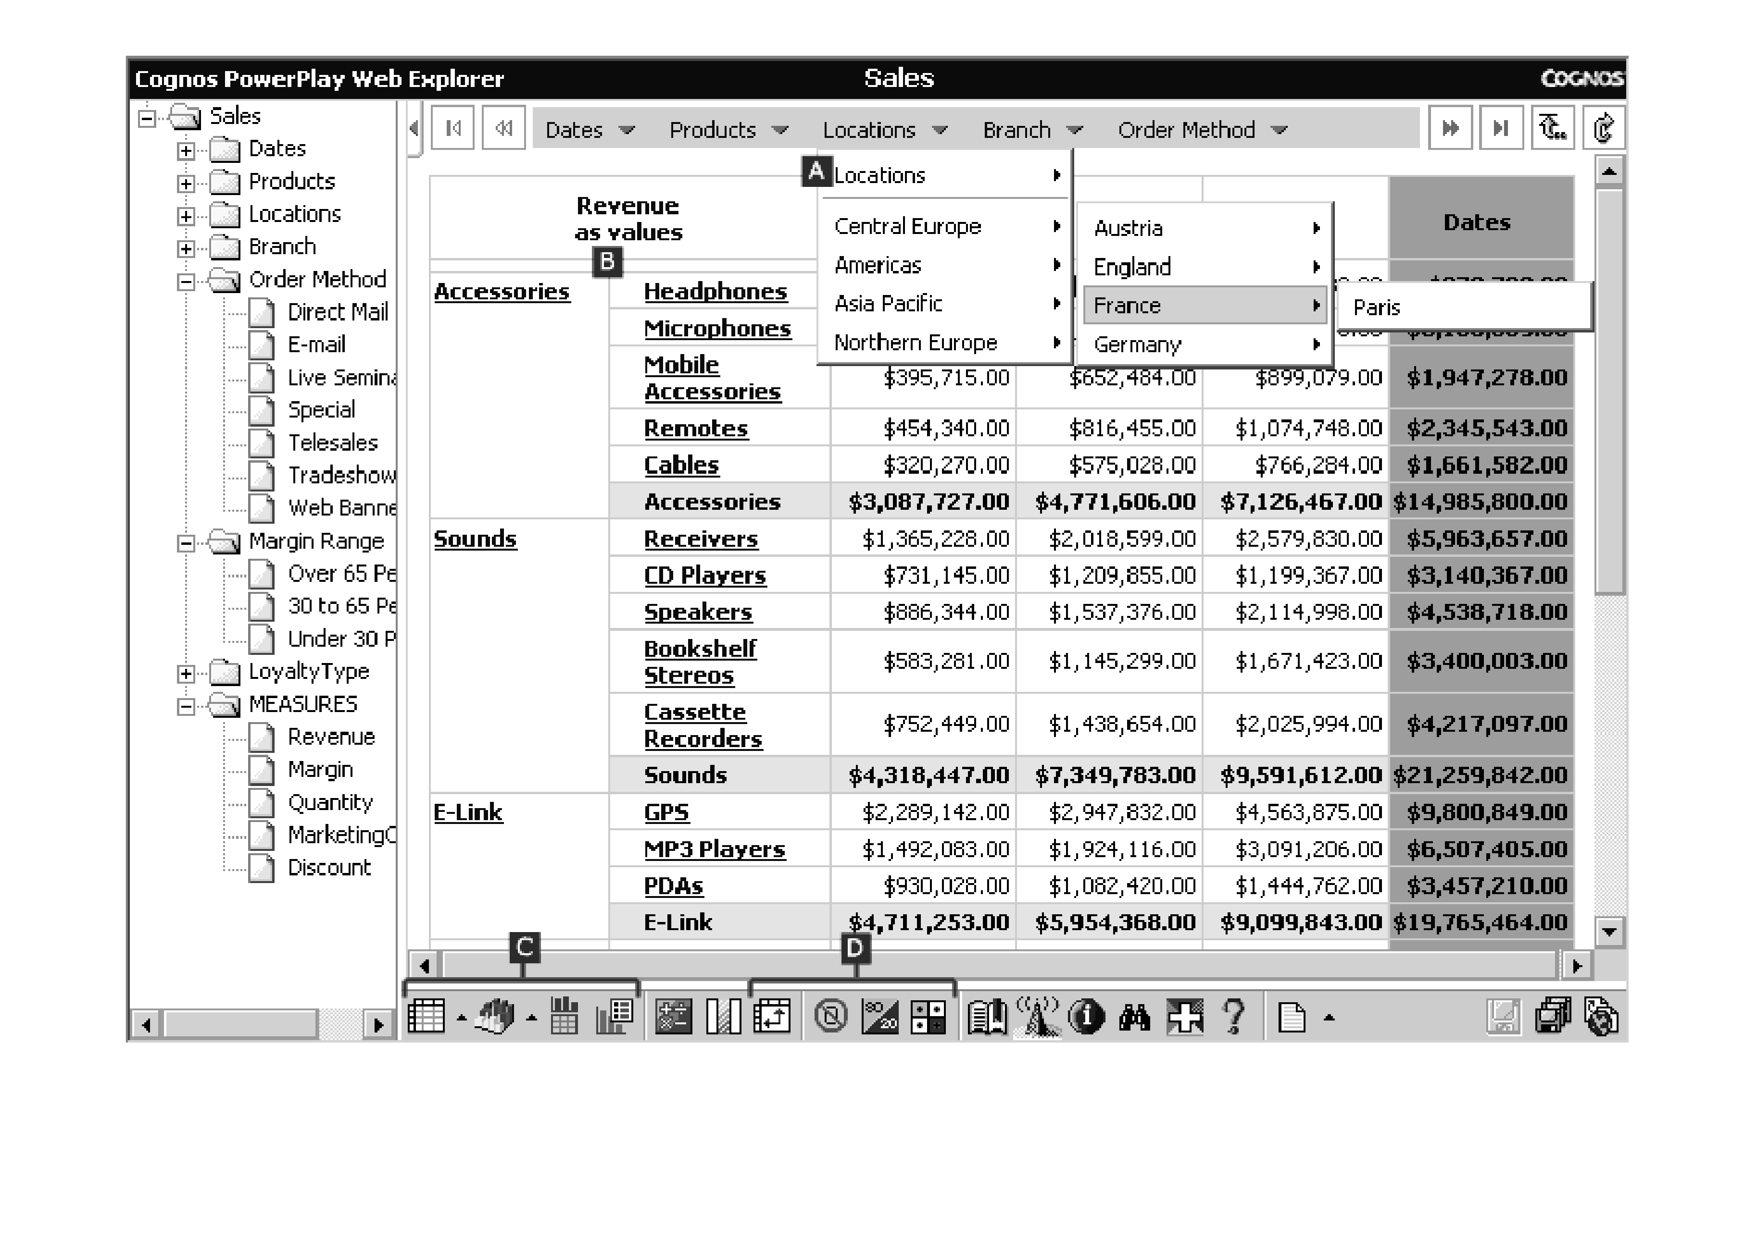
68

Slide 69
2 formes de data warehouse
Datawarehouse
Contient les données concernant l’ensemble des
composantes de l’organisation
Plusieurs BD opérationnelles et sources extérieures
Data mart
Un sous-ensemble de l’entrepôt global concernant un
groupe spécifique d’utilisateurs
Ex : datamart concernant les ressources humaines
Peut être dépendant ou non de l’entrepôt de donnés
69

Slide 70
Architecture
Data Warehouse
OLAP Servers
Clients
Data Mining
INT
EGR
ATI
ON
Data
warehouse
Cubes*
Analyses
statistiques
Tableurs
Bases
de
production
Data Marts
Requêteurs
Rapports
OLAP
*MOLAP, ROLAP, HOLAP
70

Slide 71
Datawarehouse - outils
OLAP:
Monde BD : Oracle (Express server), Informix,
IBM DB2 (Arbor sofware)
Monde décisionnel: Essbase, Business-object,
Powerplay, MMDB (SAS institute )
Restitution:
Impromptu (rapports),
Dbminer (data mining), …
71

